Slide 1

Совет
молодых ученых
и специалистов
Докладчик:
к.ф.-м.н., с.н.с. лаб. 68,
Лемтюжникова Дарьяна Владимировна
darabbt@gmail.com
+7 (915) 232-2040
https://www.ipu.ru/press-center/64786
Notes:
Здравствуйте, уважаемые коллеги! Я - Дарьяна Лемтюжникова, старший научный сотрудник лаборатории 68, кандидат физико-математических наук. Возможно, вы видели мое интервью на сайте нашего института, вот ссылочка на него, если нет. Всегда интересно знать заранее, с кем имеешь дело) Сегодня я расскажу Вам о новом прочтении Совета молодых ученых и специалистов нашего института или коротко - СМУиС.

Slide 2
Синергетический эффект
Раскрывать научный и творческий потенциал #повышение_человеческого_капитала, #увеличение_КПД
Развивать управленческие навыки #management_growning, #head_hunting
Объединять коллектив и формировать навыки решения общих задач #team_building, #work_life_balancing
Notes:
Начнем с того, зачем нужен СМУиС. В принципе, молодые учёные и инженеры вполне неплохо могут чувствовать себя и внутри лаборатории. Но смотрите, тогда мы замыкаемся на своих темах, это ограничивает наше развитие. Молодость - это неоценимый ресурс для развития, ограниченный во времени. Если молодой учёный видит Институт достаточно важной частью своей жизни и настроен на длительную работу в нём, то возникает естественное желание сделать эту жизнь максимально комфортной. И основная задача Совета — делать так, чтобы молодым учёным нравилось работать в ИПУ и они могли с помощью Совета достигать большего, чем без него.
Пройдемся по возможностям, которые дает Совет.
Во-первых, это создание условий для получения, внедрения и популяризации научных результатов. Вы быстрее развиваетесь, начинаете сами создавать условия для тех, кто идет за Вами и работает над Вашими задачами. Растет общий КПД, выигрывают все.
Вторая возможность заключается в том, что СМУиС - это обучающая площадка для управления ресурсами. У Вас есть личный интерес, вы создаете секцию, находите единомышленников, ставите задачи и выполняете их вместе, тем самым реализуя общее намерение. Попутно вы учитесь работать с административными документами, получаете практический навык руководителя, измеряете, какой объем власти Вы можете нести, где Ваш личный предел. И вообще, подходит Вам это или нет. Даже если вы не станете полководцем в своей научной области, опыт управления снимает большое число вопросов на тему недовольства начальством, потому что вы знаете о многих подводных камнях, которые неочевидны со стороны. Соответственно, ваш кругозор шире, отношения внутри коллектива улучшаются. Снова win-win. А если управление - это ваше призвание - тем лучше. Хороших руководящих кадров не хватает всегда, особенно в креативной научной среде, добро пожаловать в команду.
В-третьих, я не могу не сказать о возможности поддерживать свое тело, ум и творческое начало в отличной форме за счет ресурсов института. Переключение внимания на спорт, творчество или какую-то совместную игру - это отличный инструмент налаживания социальных связей. А, как показывает опыт, это не только обогащает жизнь, но и в дальнейшем вырастает в совместные проекты, гранты и публикации.

Slide 3
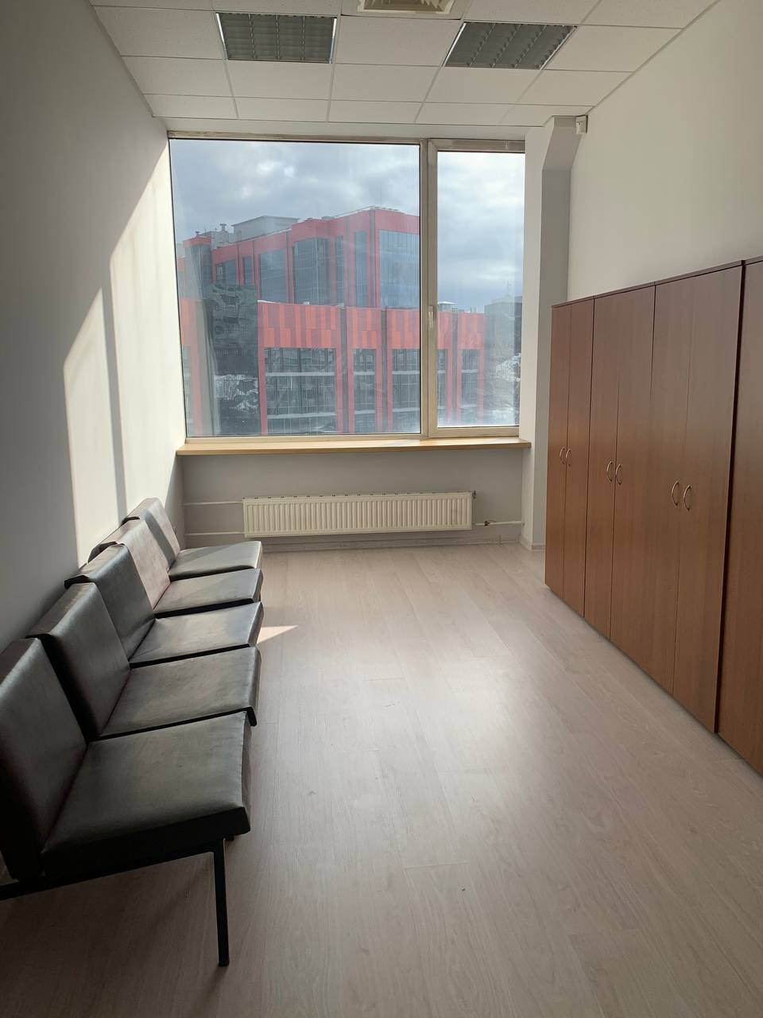
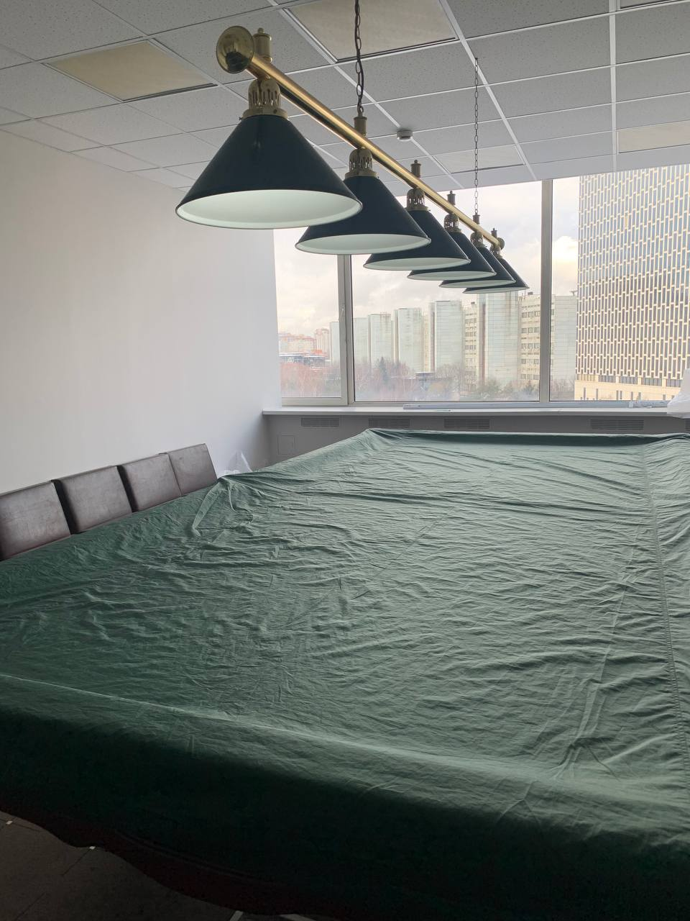
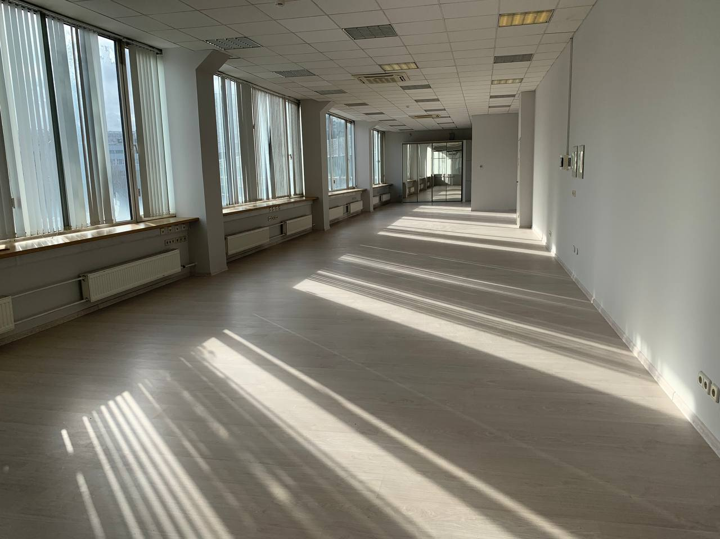
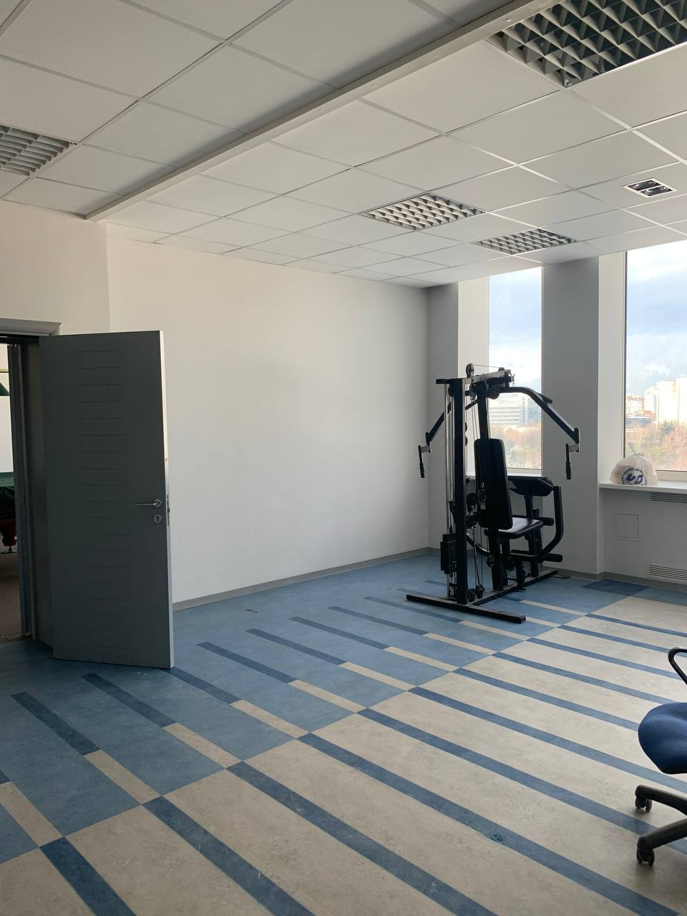
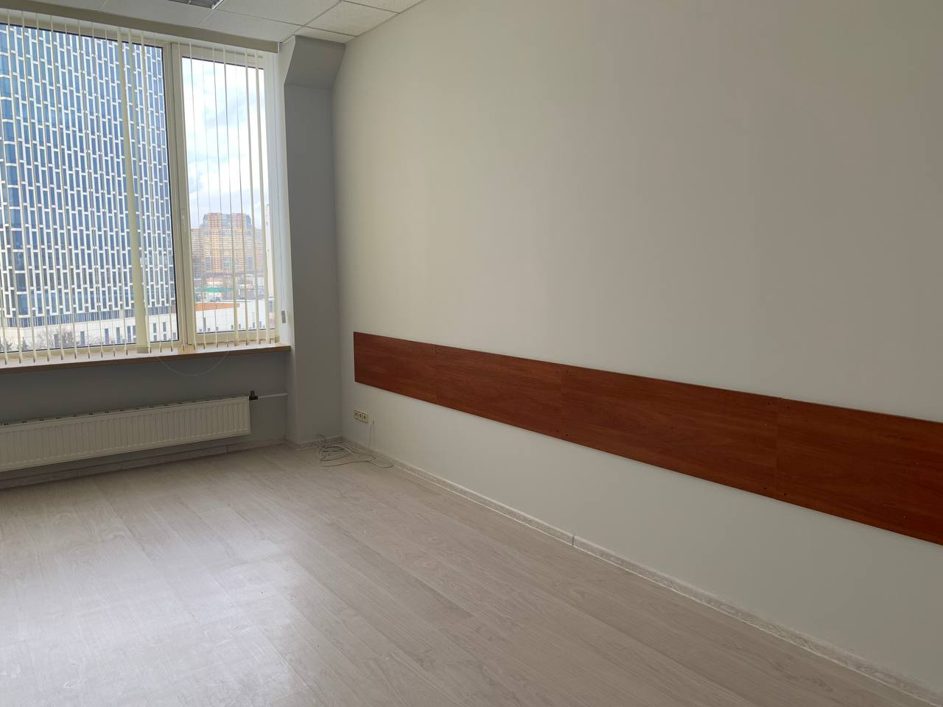
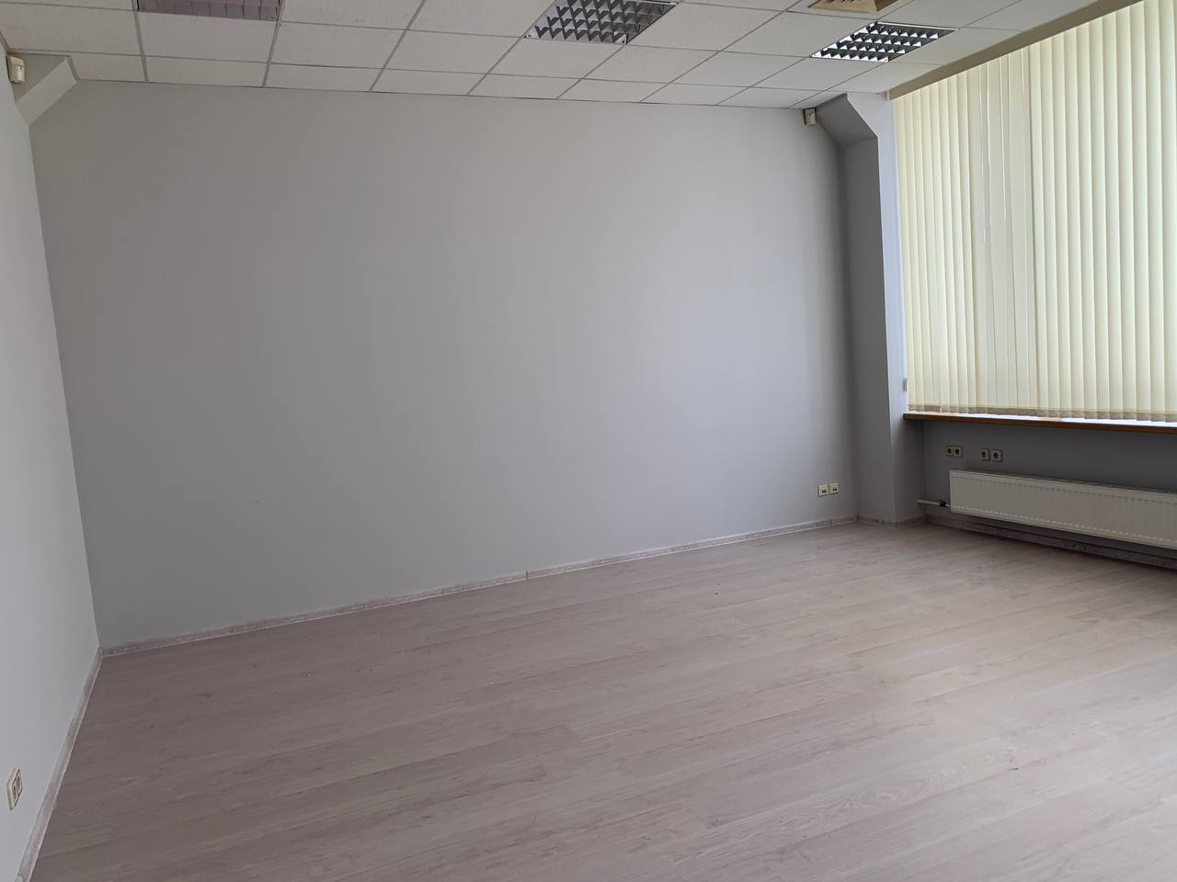
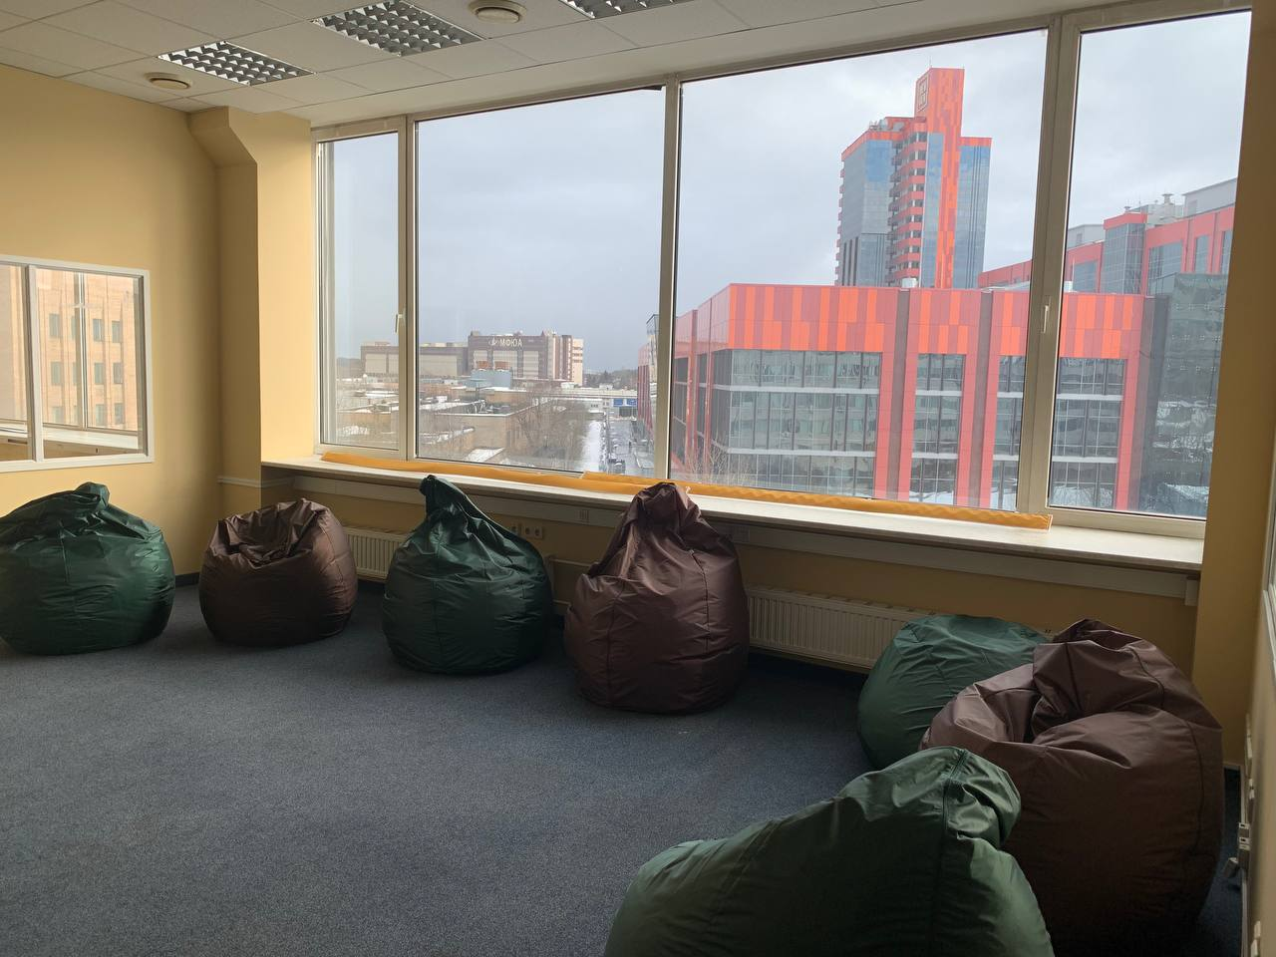
Новые помещения
Notes:
Для реализации всех этих возможностей дирекция института выделила для нас, молодых ученых и специалистов, ряд помещений на шестом этаже, в седьмом корпусе и помещение библиотеки. Во-первых это комнаты под спортивные занятия: душевые и раздевалки, качалка, йога-центр, бильярдная. Во-вторых это художественная мастерская, где можно попробовать осознать себя как творческую единицу: подержать в руках кисточки, карандаши, глину, проволоку, воск, мыло, ткань, и всякий другой подходящий инструмент и материал. В-третьих, это репетиционная база в седьмом корпусе под управлением Сергея Александровича Кочеткова. В-четвертых, это помещения для работы и отдыха: отдельные кабинеты в библиотеке с компьютерами, кабинеты библиотеки, которые можно превратить в удобные переговорки, а также звезда сегодняшнего рассказа о помещениях - просто феерически огромный коворкинг. Как видите, комнаты в основном пусты, их нужно осваивать, обживать и уютиться.
Кроме того, я обнаружила, что далеко не все знают, что у нас есть робополигон, центр молодежного инновационного творчества с огромным количеством классных девайсов, съемочная студия, кинозал, огромное пространство для работы с металлом и даже своя сауна. И я уверена, что не все знаю:)

Slide 4
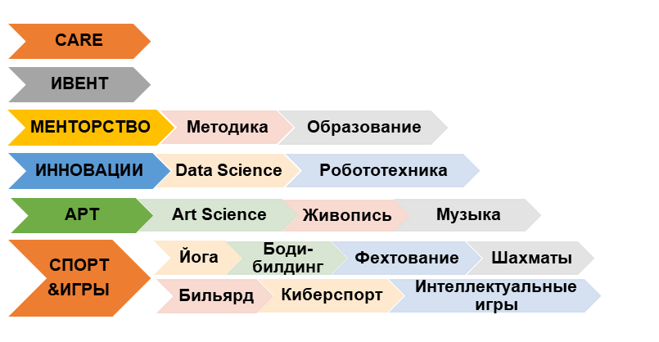
Структура
Notes:
А теперь давайте разберемся подробнее, для чего можно использовать эти прекрасные пространства и как реализовывать возможности СМУиС. Здесь выделены шесть направлений деятельности СМУиС.
Это CARE (от англ забота) - направление, деятельность которого нужна, чтобы закрывать наши базовые потребности.
Ивент - направление по организации и соорганизации мероприятий. Конкурсы, конференции, хакатоны - это все сюда.
Менторство - направление, позволяющее встраивать свои профессиональные навыки в систему обучения.
ИННОВАЦИИ - направление для формирования навыков работы с новыми инструментами, которые могут быть полезны для вашей основной деятельности.
АРТ - направление, нацеленное на реализацию творческого начала.
СПОРТ&ИГРЫ - направление, нацеленное на поддержку ментального и физического тела в хорошем состоянии.
Теперь углубимся в детали, я поговорю о каждом направлении, что уже реализовано или запланировано к реализации на ближайшее время. А также мы заслушаем коллег, которые готовы заниматься их развитием.

Slide 5

CARE - сектор улучшения бытовых условий
комитет по жилищным вопросам
  помощь в подготовке документов для получения Государственного жилищного сертификата (ГЖС)
ВАКАНСИЯ!
создание коливингов для молодых ученых
организация жилищного кооператива
ведение реестра дружественных квартир для аренды
взаимодействие с профсоюзом
Notes:
Теперь рассмотрим каждый сектор подробно. Начнем с
сектора улучшения бытовых условий CARE. Когда у нас закрыты базовые потребности, мы можем переходить на новый уровень потребностей и развиваться еще быстрее. Поэтому нам выгодно создавать условия, чтобы закрывать базовые потребности было проще. Базовые потребности - это жилье, питание, защита, вопросы матпомощи и медицины. Часть из этих вопросов берет на себя профсоюз, поэтому сюда также входит и подразделение по взаимодействию с профсоюзом. Первым планируется взять в работу жилищный вопрос, поскольку есть налаженная процедура получения жилищного сертификата, есть понятные инструменты по оптимизации других концепций.
По вопросу взаимодействия с профсоюзом в ближайший месяц будет ликбез, где можно будет разобраться, что это и нужно ли лично вам.
Было бы здорово в будущем включить сюда вопросы питания, финансовой грамотности, качественного медицинского обслуживания и всего остального, что поможет закрыть наши базовые потребности. Также было бы очень здорово создать родительский клуб.
По работе комитета по жилищным вопросам выслушаем докладчика Александра Михайловича Котюкова.

Slide 6
Комитет по жилищным вопросам
Котюков Александр Михайлович
Младший научный сотрудник
Лаборатория №45
КОНТАКТЫ
amkotyukov@mail.ru1-00

Slide 7
Государственный жилищный сертификат
Дает право на получение жилого помещения исходя из размера семьи молодого ученого:
33 кв.м. на одиноко проживающего молодого ученого;
42 кв.м. на семью из двух человек;
18 кв.м. на каждого члена семьи при численности семьи более 3 человек.
Требования:
Возраст – не старше 35 лет (кандидат) или 40 лет (доктор);
Научный стаж в научной организации или образовательной организации высшего образования (подведомственной Минобрнауки) не менее 5 лет;
Необходимость в жилье (согласно 51 статье Жилищного кодекса РФ).
Алгоритм действий:
Собрать необходимые документы;
Предоставить документы в жилищную комиссию по месту работы;
Дождаться признания нуждающимся в улучшении жилищных условий;
Подать документы в Жилищную комиссию Минобрнауки;
Дождаться решения комиссии;
Получить сертификат.

Slide 8
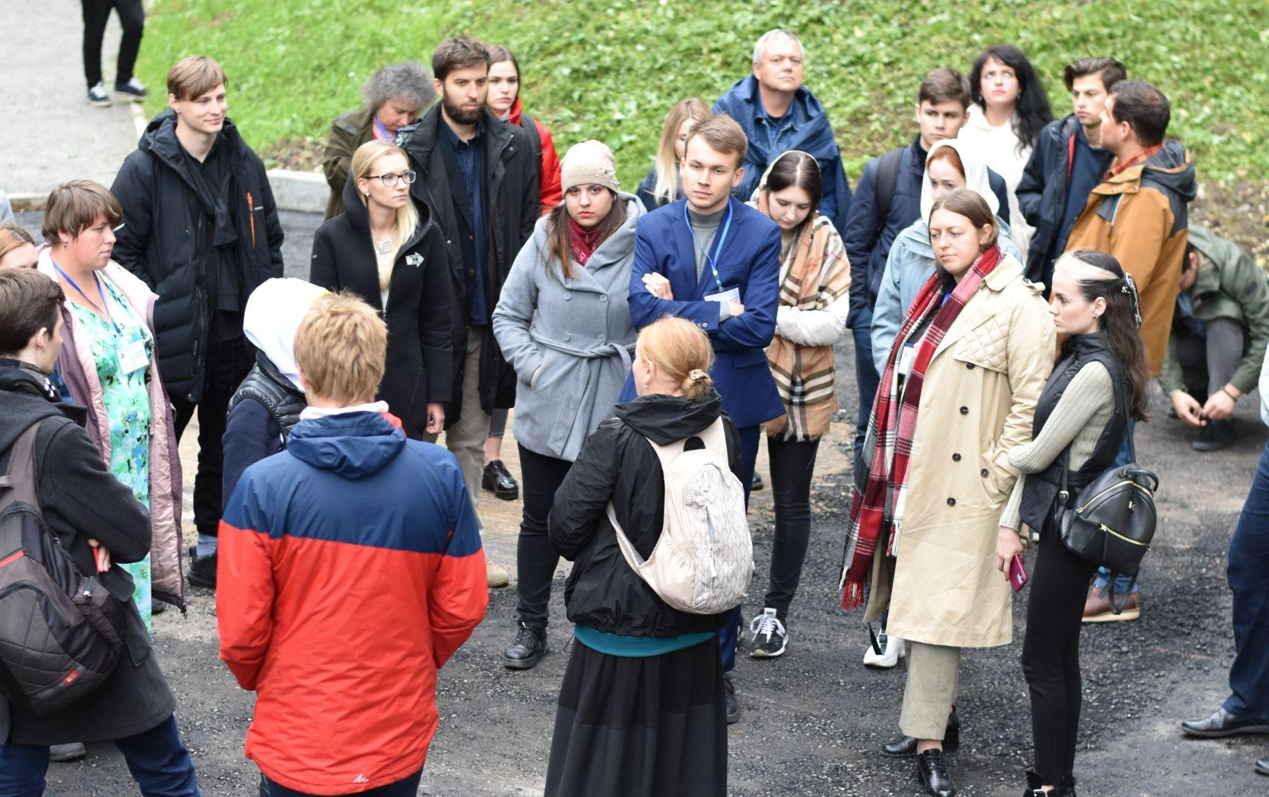
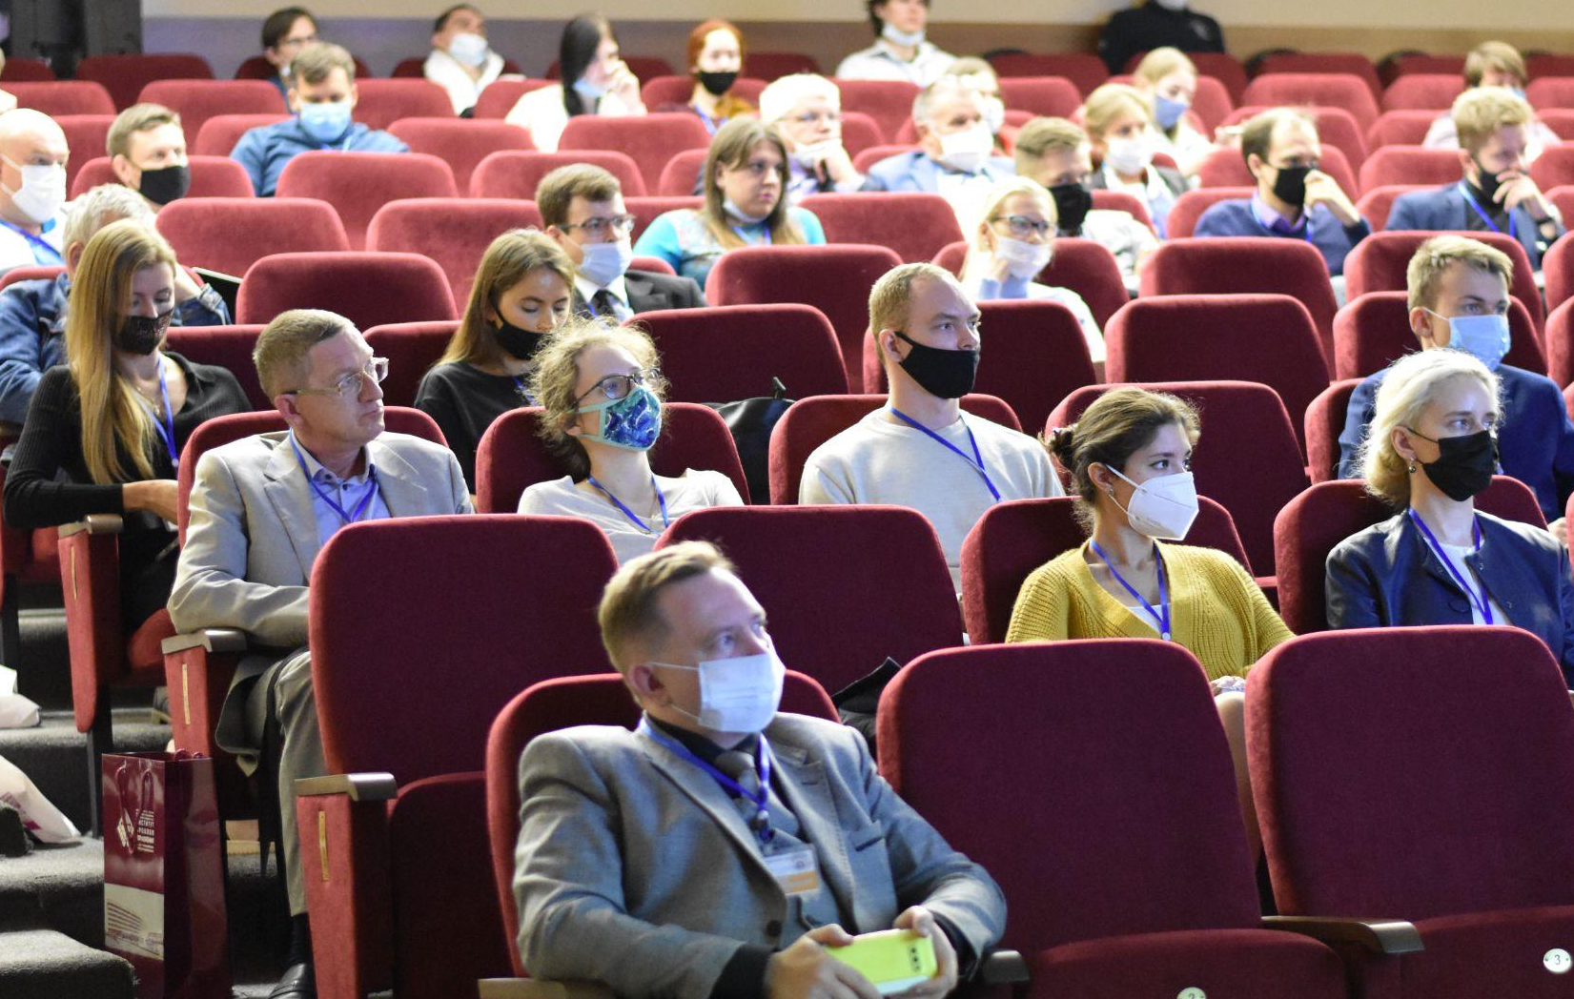
2. ИВЕНТ - сектор мероприятий
комитет “НОЦ и УБС”
  проведение анкетирования;
  помощь в организации конкурсов среди молодых ученых из научно-образовательных центров;
  помощь в организации конференции “Управление большими системами” ;
  помощь в подготовке документов для внешних конференций.
ВАКАНСИЯ!
организация хакатонов
помощь в подготовке документации на конкурсы молодых ученых
помощь в сохранении традиций института: организация встреч ветеранов Института с молодыми учеными, поддержка создания и развития музея и другое
Notes:
Далее разберемся с ИВЕНТОМ - сектором мероприятий. Многих из вас я видела в этом году на конференции “Управление большими системами”. Надеюсь, вам понравилось. Для того, чтобы конференции проходили интересно и чтобы мы могли насладиться качественным научным туризмом, необходимо принимать участие в организации. То же касается и конкурсов для молодых ученых. Еще одна задача, которая попадает в этот сектор - помощь с подготовкой документов для командировок на внешние конференции, поскольку любая конференция, которая заканчивается публикацией Web of Science, оплачивается институтом.
В дальнейшем можно подумать о том, какие еще мероприятия нам было бы интересно организовывать. Например, кажется заманчивым привлекать заказчиков для проведения хакатонов. Мы таким образом могли бы делать предварительный анализ задачи перед формированием хоздоговора. Кроме того, существует необходимость сохранять традиции института и его историю.
Также ИВЕНТ в ближайший месяц проведет анкетирование всех молодых сотрудников и аспирантов, чтобы упростить привлечение в СМУиС как в качестве организаторов направлений, так и в качестве пользователей.
Дальше я передам слово Илье Владимировичу Петрову, который расскажет вам о работе комитета НОЦ и УБС.

Slide 9


Комитет НОЦ и УБС
Петров Илья Владимирович
Младший научный сотрудник
Лаборатория №57

Slide 10
Конкурс научных работ молодых ученых
Утвержден в 2007 году;
Цель: отметить индивидуальные научные работы молодых ученых, вносящие значительный вклад в теорию управления и ее приложения;
Участники: студенты, аспиранты и сотрудники НИИ и ВУЗов
Победители конкурса пользуются преимущественным правом поступления в аспирантуру Института.
https://www.ipu.ru/education/sec
https://www.ipu.ru/science/academic_council/scientific_council_documents

Slide 11
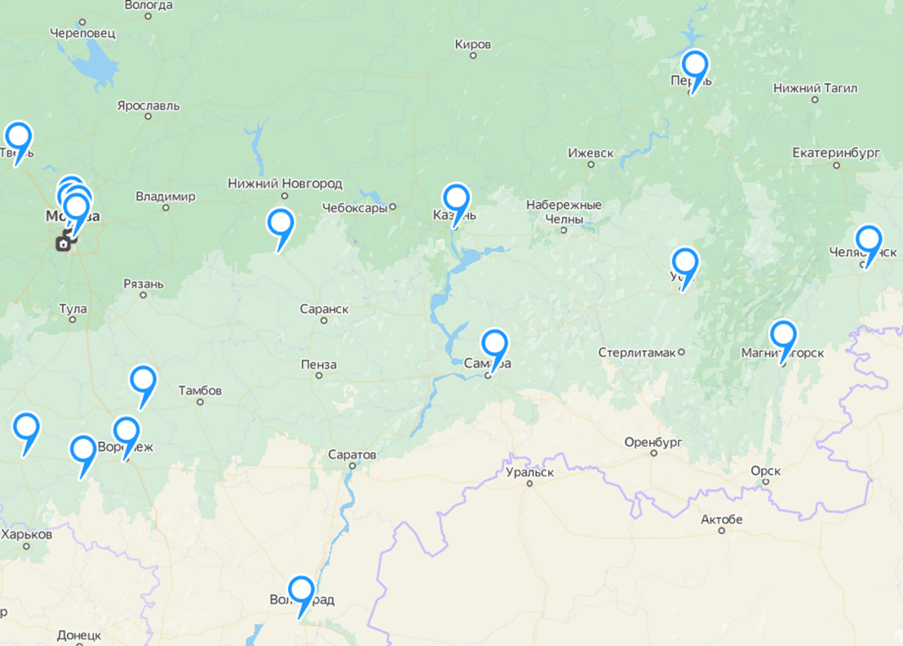
География НОЦ
Арзамасский (на базе АПИ),
Волгоградский (на базе ВолГУ),
Воронежский (на базе ВГАСУ),
Казанский (на базе КГТУ);
Курский (на базе ЮЗГУ),
Липецкий (на базе ЛГТУ),
Магнитогорский (на базе МаГТУ)
Пермский (на базе ПГТУ)
Самарский (на базе СГАУ),
Старооскольский (на базе СТИ)
Тамбовский (на базе ТГТУ)
Тверской (на базе ТвГТУ),
Уфимский (на базе УГАТУ)
Южно-Уральский (на базе ЮУрГУ)
+Инновационный НОЦ (МАИ) +Инновационный НОЦ (МГТУ)
+НОЦ «Системный анализ в управлении» ( МИФИ)
+НОЦ «Интеллектуальные системы управления» совместно с МФТИ

Slide 12
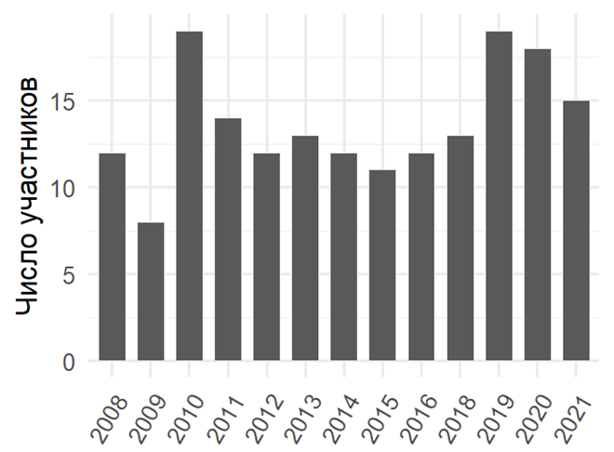
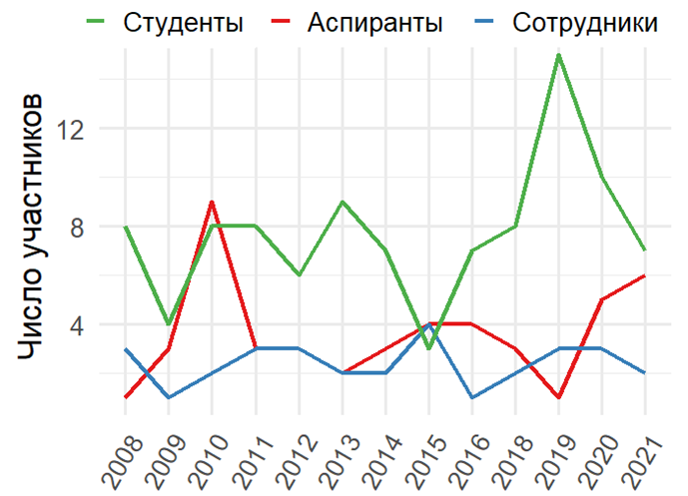
Статистика конкурса
2008 г. - н.в.
178 работ из 16 организаций;
Из них: - 100 работ студентов
- 47 работ аспирантов
- 31 работа сотрудников
83 | Липецк ЛГТУ
40 | Старый Оскол МИСиС
15 | Пермь
9 | Самара
5 | Воронеж ВГАСУ
4 | Арзамас АПИ НГТУ
4 | Ижевск
4 | ИПУ
4 | Уфа УГАТУ
3 | Красноярск СФУ
2 | Казань КНИТУ-КАИ
1 | Волгоградский ГУ
1 | Екатеринбург УрГУ
1 | МГТУ им. Баумана
1 | МФТИ
1 | Новокузнецк

Slide 13
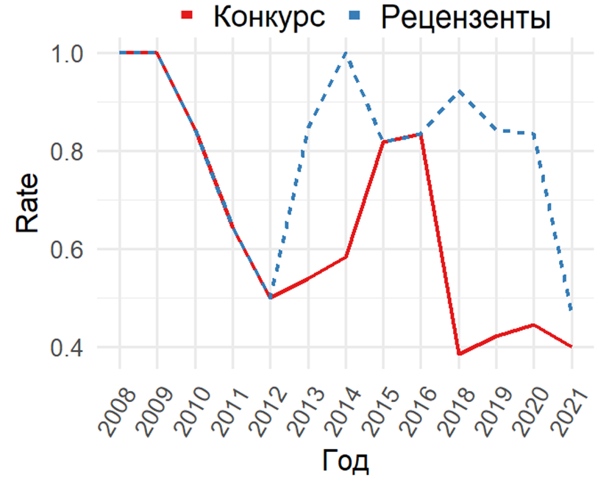
Статистика конкурса
Рецензенты
За всю историю конкурса в качестве рецензентов задействовано
68 сотрудников Института;
Acceptance rate рецензентов: 0.80
Acceptance rate конкурса: 0.62
Тремба А.А. | 18
Бахтадзе Н.Н. | 14
Генкин А.Л. | 10
Новиков Д.А. | 9
Губко М.В. | 7
Коргин Н.А. | 7
Мандель А.С. | 6
Уткин В.А. | 6
Иванов Е.Б. | 5
Уткин А.В. | 4
Кочетков С.А. | 3
Маркович Л.А. | 3

Slide 14
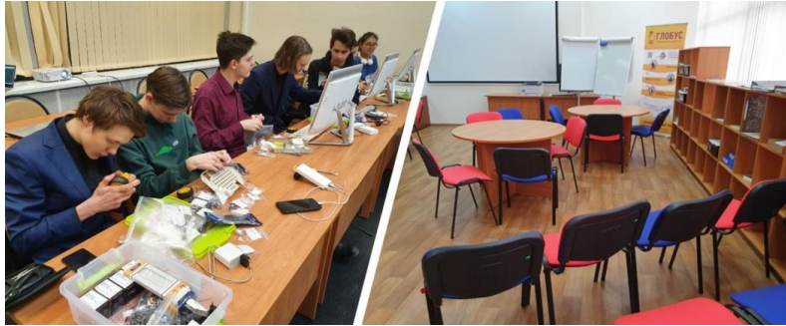
3. МЕНТОРСТВО - наставнический сектор
Центр педагогических компетенций на базе ЦМИТ
  наставничество для школьников
  проведение курсов повышения квалификации для учителей
Методический центр
  помощь в оформлении диссертации и сопутствующих документов
  участие в организации прохождения практики студентами
ВАКАНСИЯ!
помощь в подготовке заявок на молодёжные гранты
помощь в создании онлайн-курсов
популяризация науки
Notes:
Наставнический сектор - менторство. Целью данного направления является формирование необходимых навыков для молодого ученого, который планирует состояться в своей сфере. Одной из важных частей нашей работы является встраивание своих научных результатов в ноосферу. Просто публикации статей в журналах для этого недостаточно. Если Вы занимаетесь важной научной темой, это означает, что она известна не только узкому кругу специалистов. Значит Ваши результаты могут быть встроены в учебный курс, чтобы в вашу научную область приходили новые люди со знаниями и навыками по вашей конкретной тематике. Здесь много нетривиальных процессов происходит. Это и разработка понятного языка, и умение обобщать сложные вещи до разного уровня понимания, и многие другие необходимые навыки. Как и управленческий опыт, педагогический опыт также является неотъемлемой частью образа современного ученого.
На базе института студенты ведущих ВУЗов проходят научную и производственную практику. Задача помогать в управлении этим процессом также касается деятельности наставнического сектора, поскольку на этих кейсах отрабатывается навык встраивания новых участников в команду, командообразование в целом, а также навык грамотной декомпозиции своей задачи на подзадачи. Плюс, конечно, постановка технического задания и контроль его выполнения.
Далее я представляю Широкого Александра Александровича, который расскажет о деятельности ЦМИТа.

Slide 15
Центр молодежного инновационного творчества
КОНТАКТЫ
shiroky.aa@yandex.ru
+7 (927) 528-6561
Широкий Александр Александрович
Старший научный сотрудник
Лаборатория № 79
Notes:
PS: добавьте плиз про съемочную студию и возможность профессионально снимать свои онлайн-курсы. Я совсем упустила этот момент, а он важный((
-----------------------------
Стиль такой: цветовая схема одна (кроме творческих), расположение разное
Можете полностью инициалы свои прописать. чтобы структуру соблюсти с остальными докладами?
Спасибо!
Я пока стиль до конца не уловил. Как поправить, чтобы единообразно стало?

Slide 16
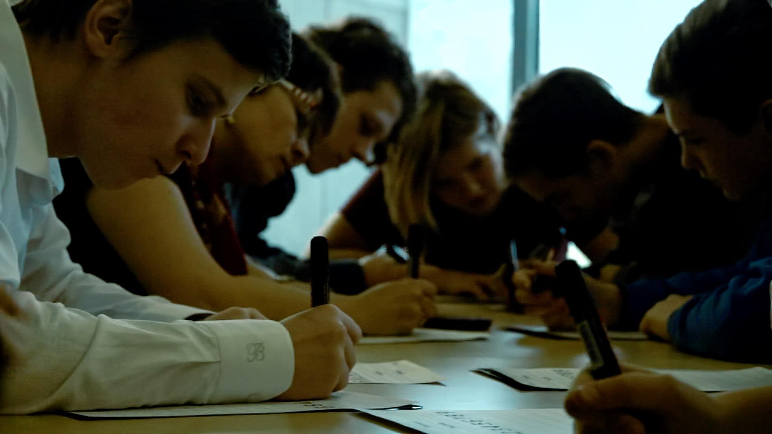
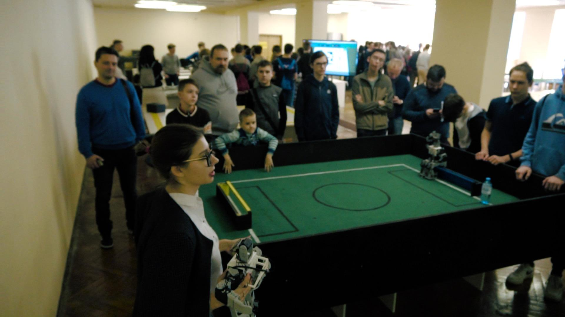
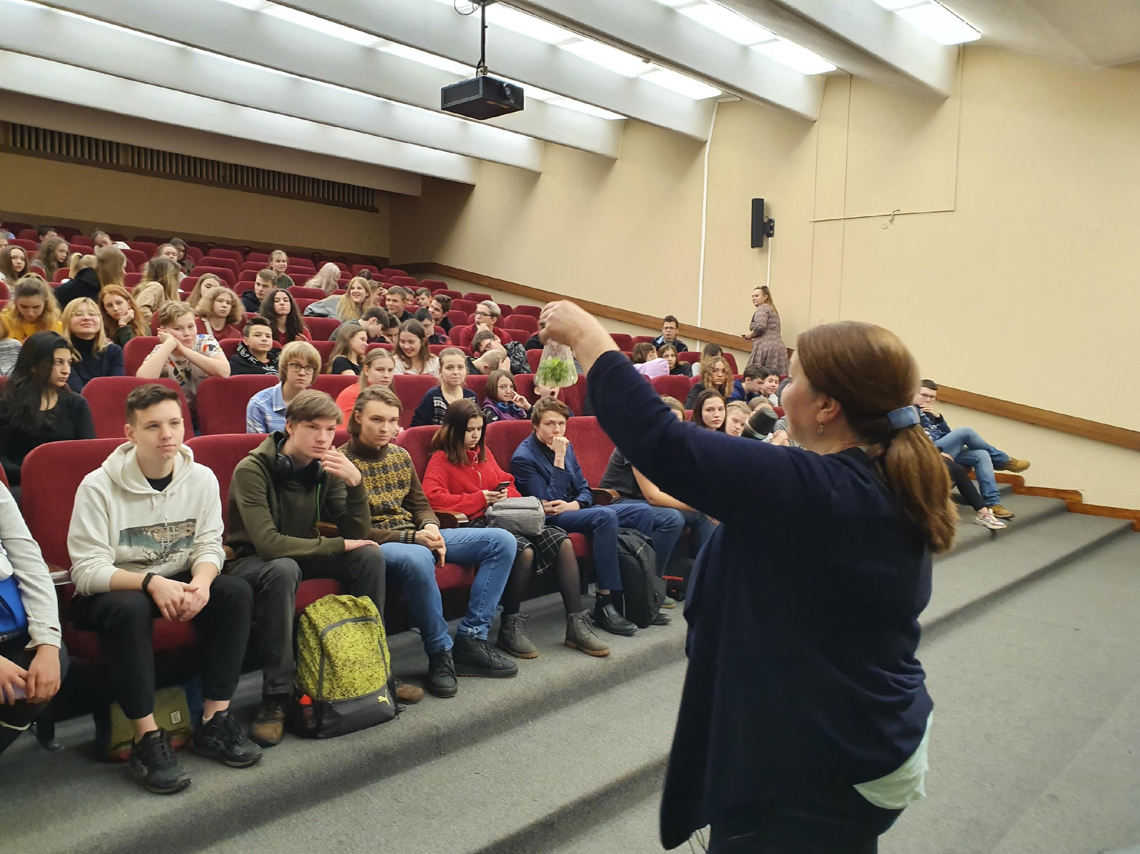
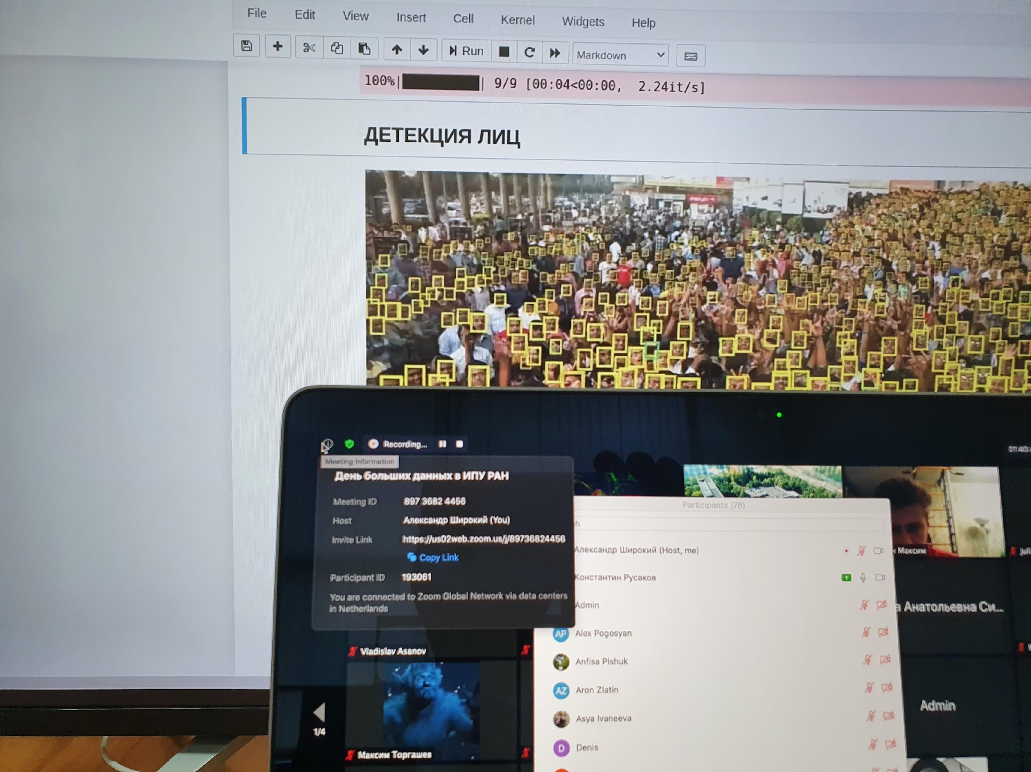
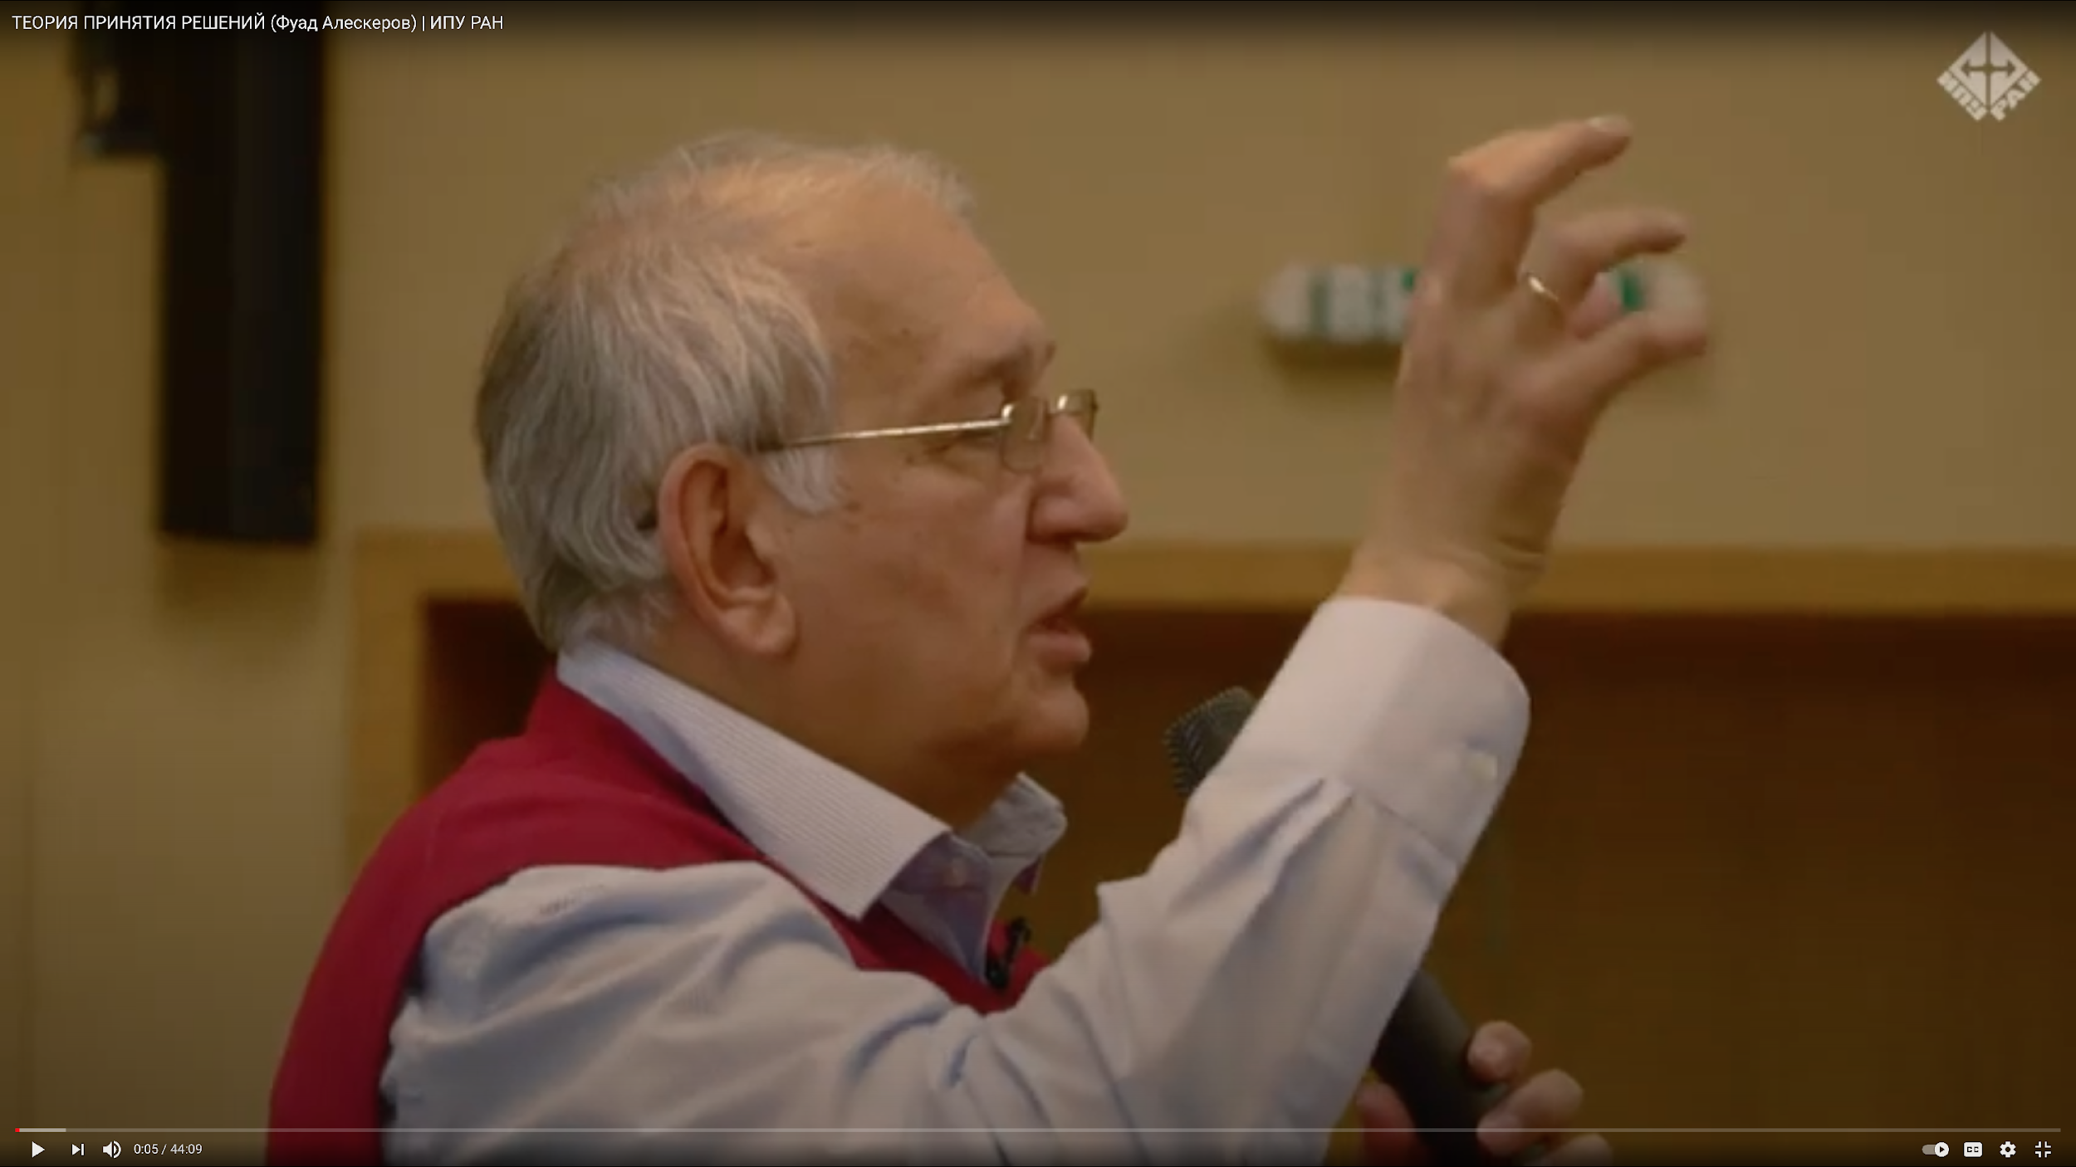
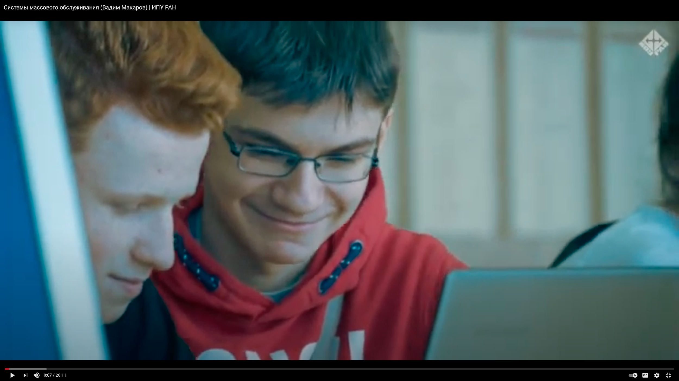
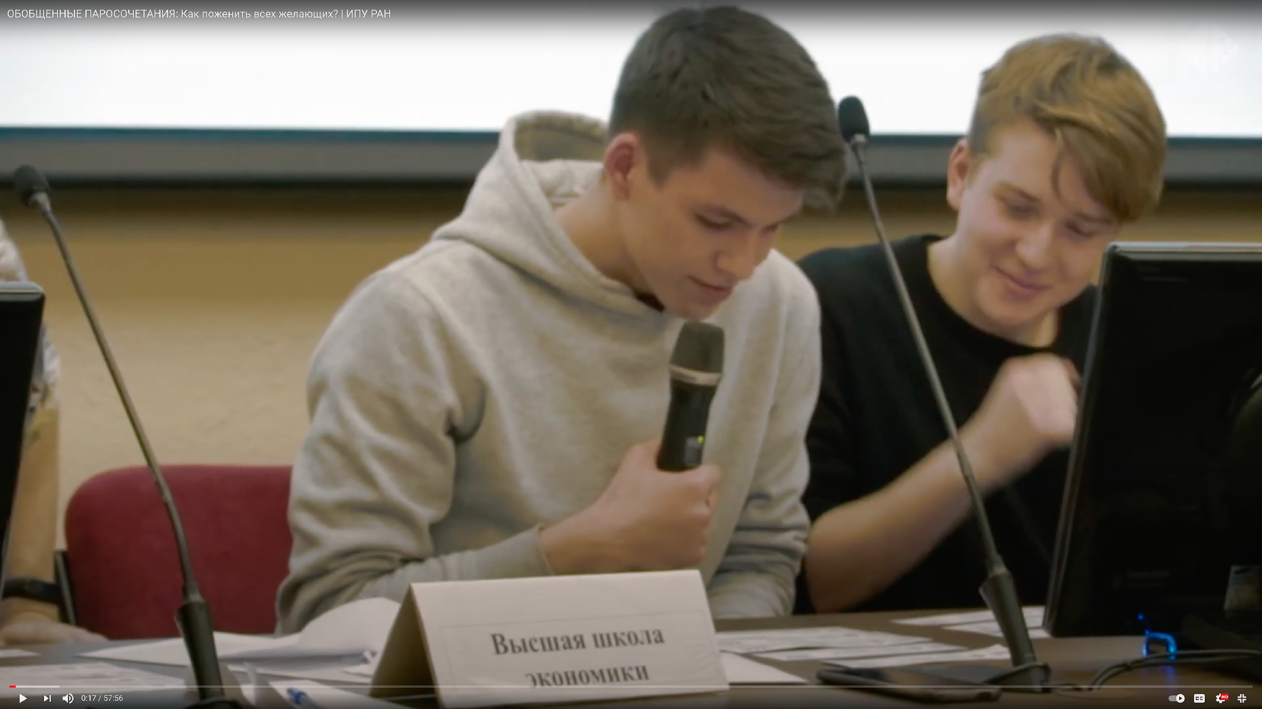

Научные субботы в ЦМИТ ИПУ РАН (2020)
День еды
RoboCup Workshop
Мастер-класс «НейроЦифры»
День правильных решений I
Математика и техника
День больших данных
День правильных решений II
Notes:
Зачем ЦМИТ молодым учёным? Думаю, что все согласятся с утверждением, что для учёного критически важно уметь рассказывать о том, чем он занимается, в том числе (и в первую очередь) неподготовленной аудитории. Более неподготовленной аудитории, чем дети трудно себе представить. Можно сказать, что если дети поняли, чем Вы занимаетесь, то и в диссовете проблем не возникнет :)
В 2020-м году мы проводили в рамках гранта серию научно-популярных интерактивов в формате «Научных суббот», в этом году проводим ряд мероприятий в чуть более простом формете, тоже в рамках гранта.
Также можно вовлекать детей в исследовательскую деятельность, предлагая им выполнять проекты под Вашим руководством. В 2021 году мы организовали и провели конференцию школьных проектов на 1200+ докладов, в том числе там были и ИПУшные.
Есть и другие форматы, которыми мы ещё не занимались — научно-исследовательские каникулы, курсы повышения квалификации для педагогов. Сейчас мы прорабатываем возможность организации проектной сессии для детей с глубоким погружением (нечто вроде хакатона) — если есть идеи, прошу ими делиться.

Slide 17
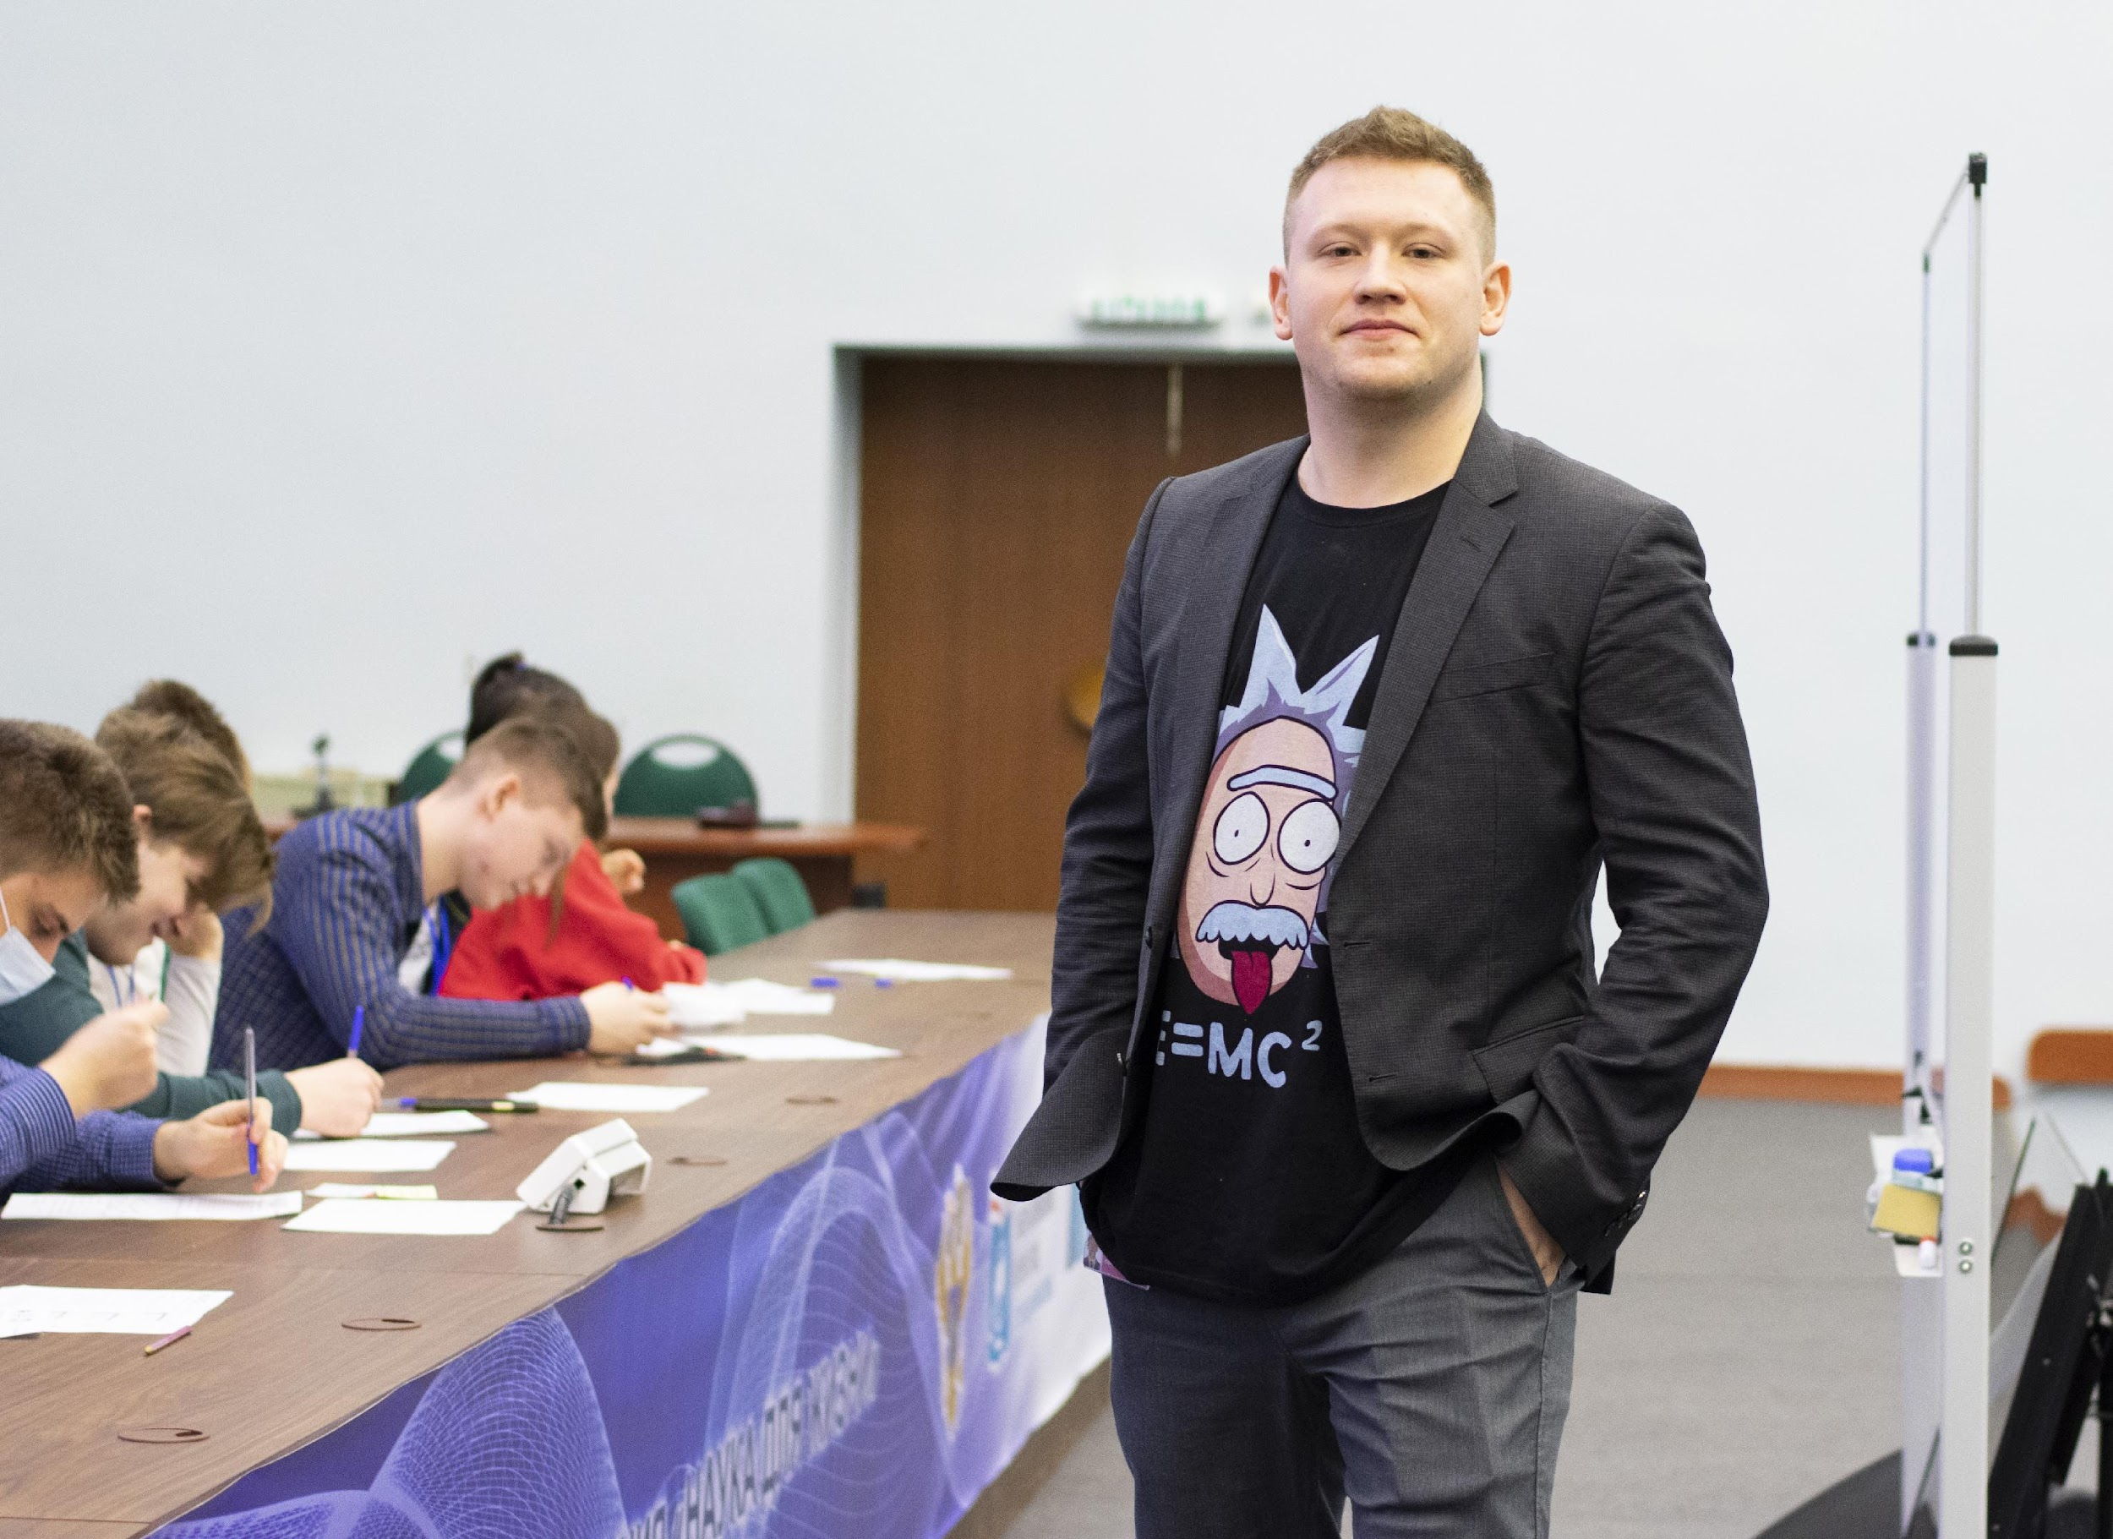
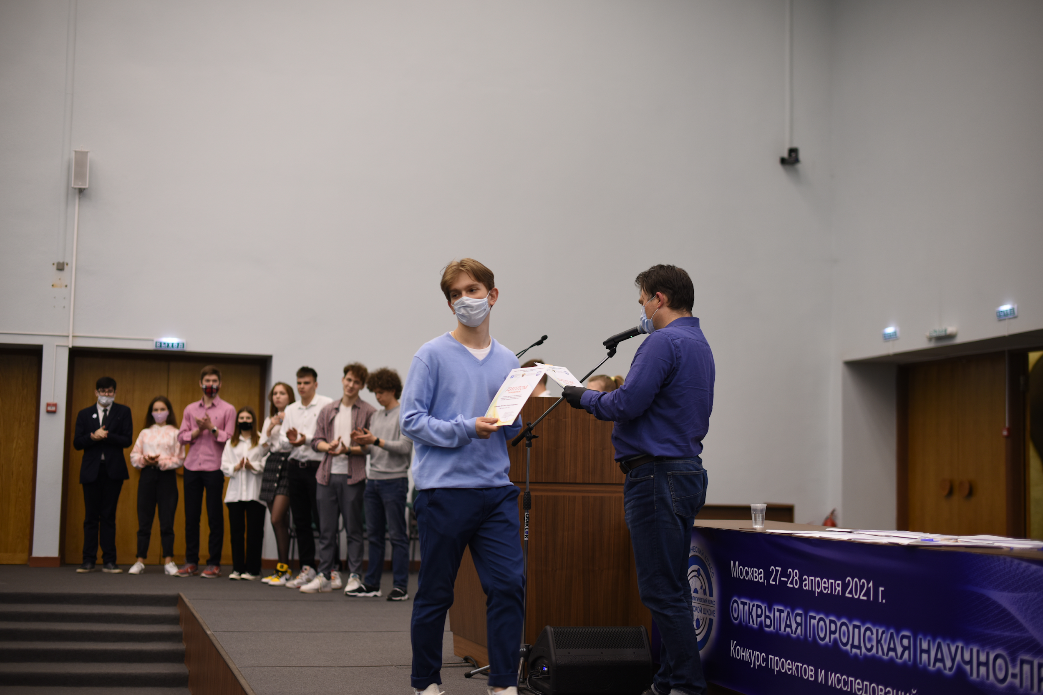
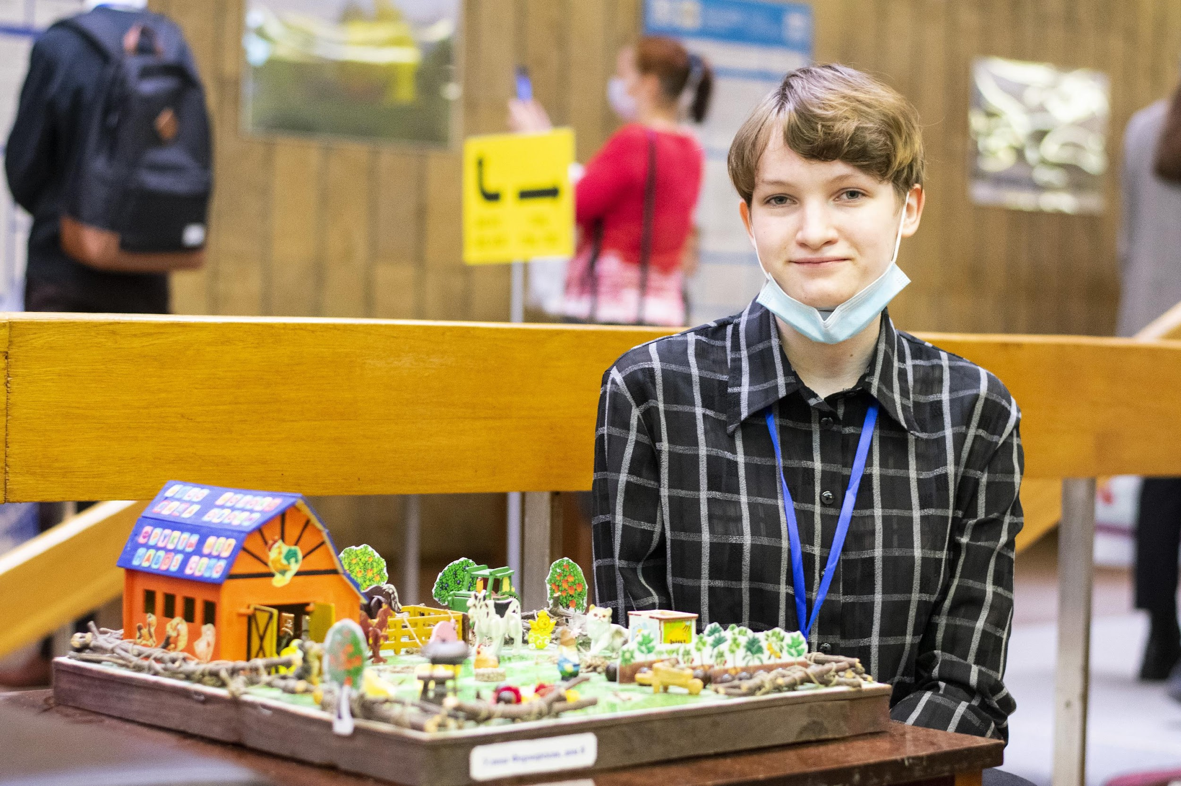
Центр молодежного инновационного творчества
Просвещение и профессиональная ориентация
Организация и проведение мастер-классов и соревнований для школьников
Сопровождение исследовательских проектов обучающихся
Notes:
Что ещё можно делать с детьми? Активности могут быть самые разные. В 2020-м году мы проводили в рамках гранта серию научно-популярных интерактивов в формате «Научных суббот», в этом и в прошлом году сопровождали школьные проекты (тоже по гранту), а также организовали и провели конференцию школьных проектов на 1200+ докладов. Есть и другие форматы, которыми мы ещё не занимались — научно-исследовательские каникулы, курсы повышения квалификации для педагогов. Сейчас мы прорабатываем возможность организации проектной сессии для детей с глубоким погружением (нечто вроде хакатона) — если есть идеи, прошу ими делиться.

Slide 18
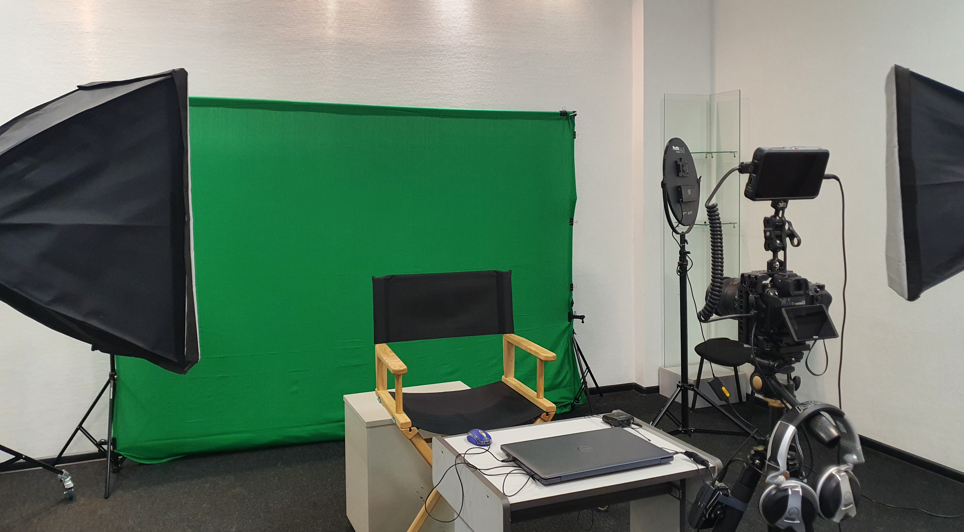
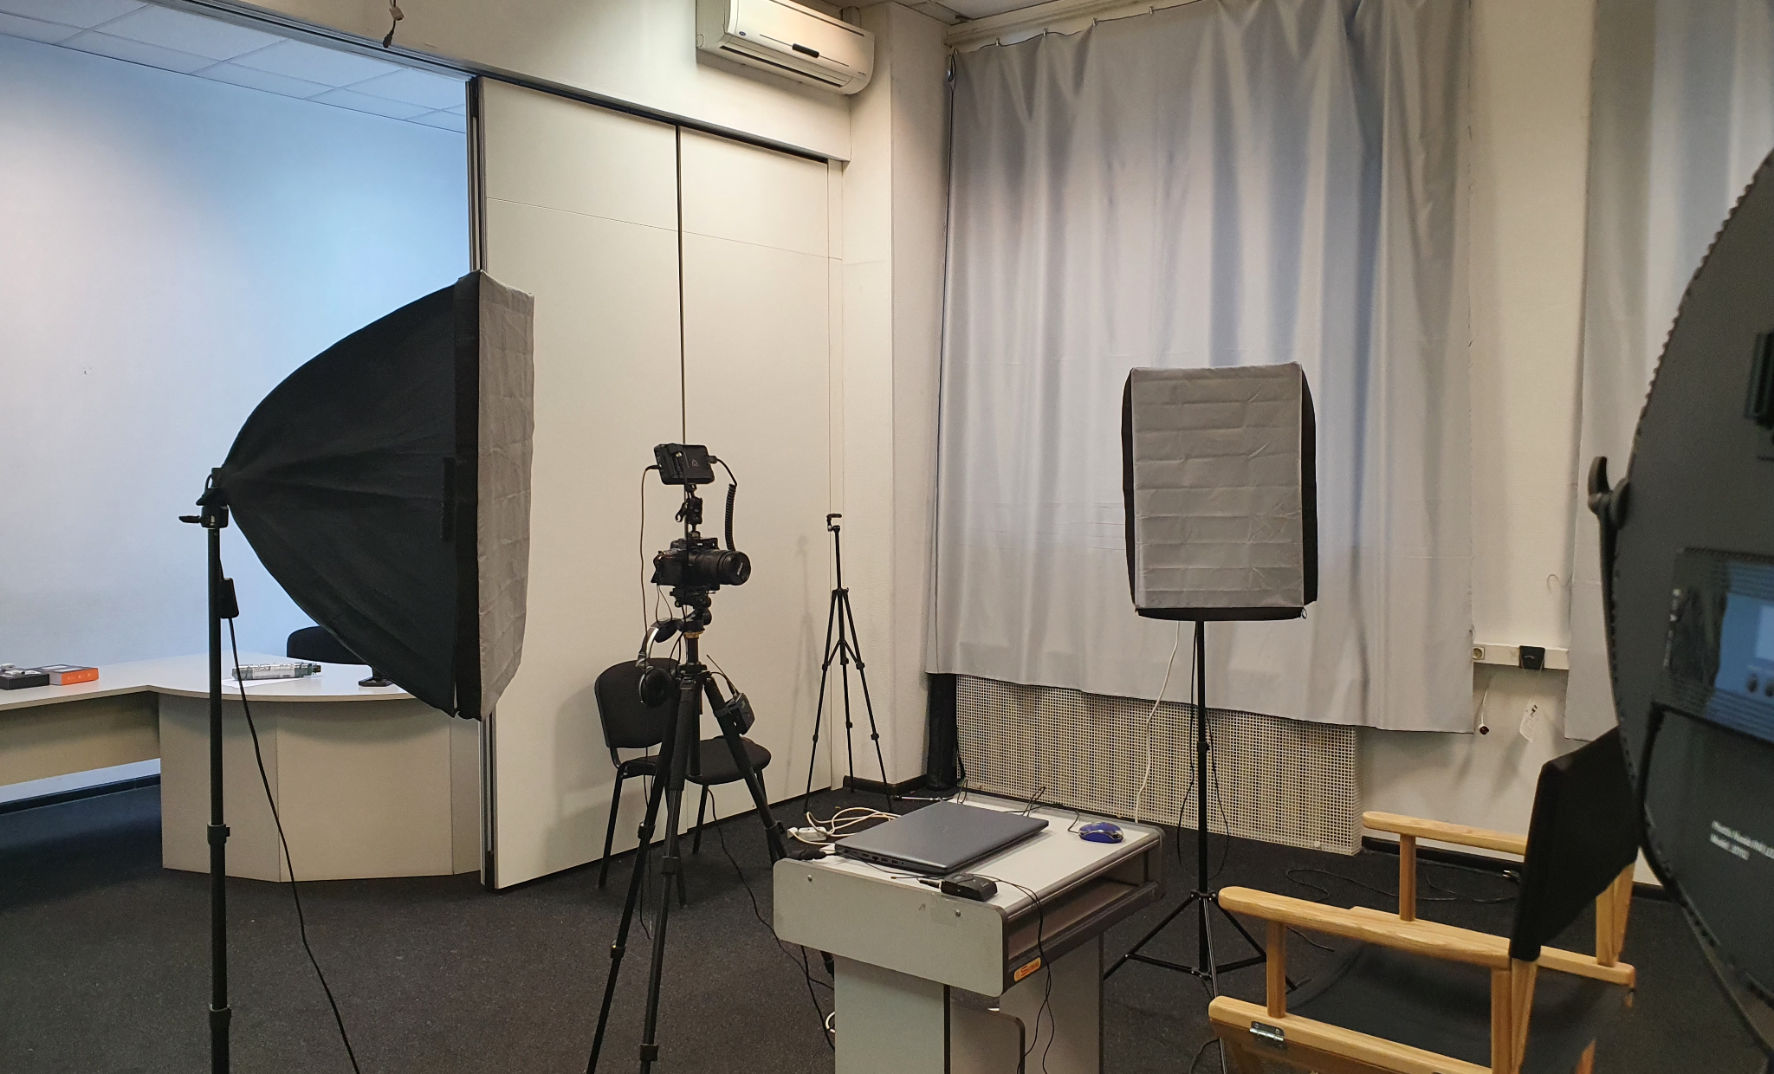
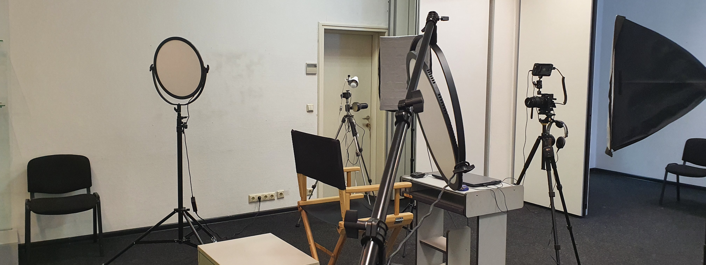
Съёмочная площадка
4 источника света
Фотокамера со сменной оптикой и рекордер
Хромакей
Notes:
Что ещё можно делать с детьми? Активности могут быть самые разные. В 2020-м году мы проводили в рамках гранта серию научно-популярных интерактивов в формате «Научных суббот», в этом и в прошлом году сопровождали школьные проекты (тоже по гранту), а также организовали и провели конференцию школьных проектов на 1200+ докладов. Есть и другие форматы, которыми мы ещё не занимались — научно-исследовательские каникулы, курсы повышения квалификации для педагогов. Сейчас мы прорабатываем возможность организации проектной сессии для детей с глубоким погружением (нечто вроде хакатона) — если есть идеи, прошу ими делиться.

Slide 19
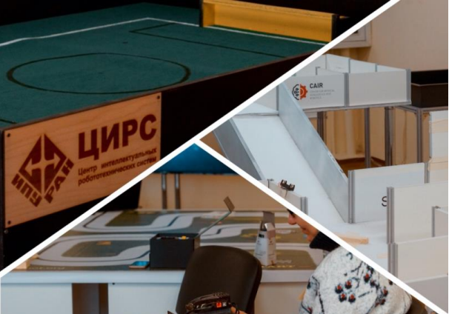
4. ИННОВАЦИИ - сектор новых компетенций
Data Science клуб (Секция наук о данных)
  повышение компетенций в сфере искусственного интеллекта;
  проведение соревновательных мероприятий;
  создание платформы для хранения общих датасетов и описания лучших практик.
Секция робототехники
  использование робополигона;
  разработка общих подходов в обучении;
  проведение соревнований.
ВАКАНСИЯ!
создание английского клуба
создание клуба квантовых вычислений
создание клуба нейроинтерфейсов
Notes:
Перейдем к сектору новых компетенций ИННОВАЦИИ. Нам повезло работать в эпоху стремительного развития технологий. Еще в студенчестве я слушала лекцию про квантовые компьютеры, а теперь пишу под них модели задач дискретной оптимизации под бизнес-процессы. Приводит эта стремительность к тому, что мы не успеваем осваивать новые технологии, которые отлично встраиваются в наши научные исследования и делают их более полезными и применимыми. В ИННОВАЦИЯХ планируется создать общества по интересам, которые позволят развивать и совершенствовать межлабораторные навыки, повышающие наш уровень профессионализма.
Например, исходя из моего опыта прослушивания докладов на МНШ, я могу сделать вывод, что технологии искусственного интеллекта во многих лабораториях применяются для проведения вычислений. Однако, уровень их использования очень разный, курсов на степике или курсере маловато. Надо учиться это делать профессионально. Нужна среда.
Далее я передам слово коллегам, которые готовы заняться развитием двух важных межлабораторных областей наук - робототехника и Data Science. Передаю слово Артему Владимировичу Голеву, а затем Ивану Владимировичу Козицину.

Slide 20
Секция робототехники
Голев Артем Владимирович
Младший научный сотрудник
Лаборатория №46
КОНТАКТЫ
89268207910
oiw23@mail.ru

Slide 21
Основное
Цели
Повышение качества и количества исследований и разработок в институте;
Создание сложных технических устройств, направленных на повышение качества жизни;
Объединение сотрудников института.
Задачи
Разработка формата семинаров и воркшопов;
Организация удобного места разработки и экспериментальной площадки в ИПУ РАН;
Проведение мастер-классов для заинтересованных сотрудников;
Подготовка оборудования для реализации экспериментов и разработок.

Slide 22
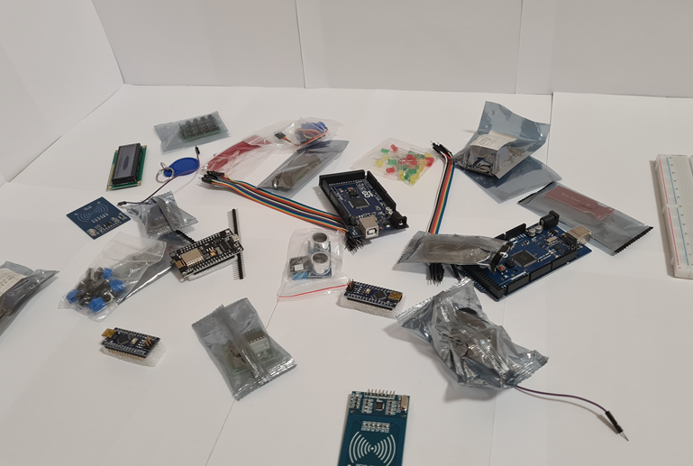
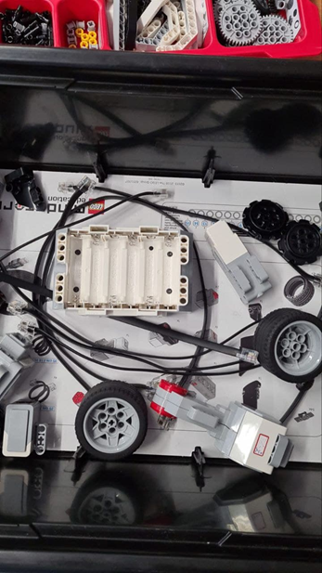
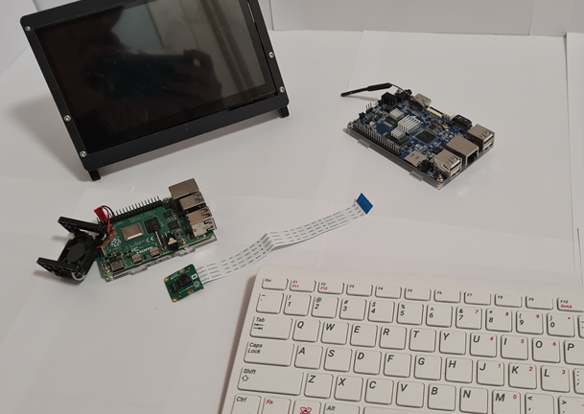
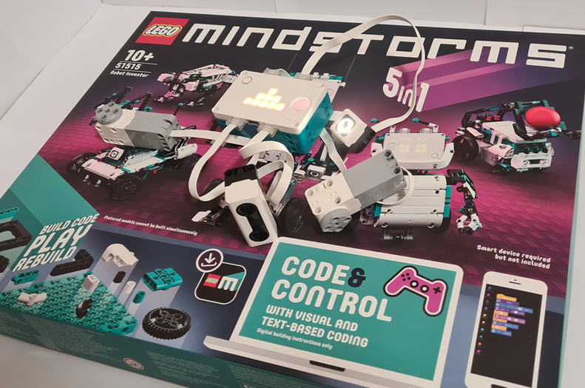
Входной порог
Можно двигаться от простого:
Lego MINDSTORMS EV3
Lego MINDSTORMS Robot Inventor
К сложному:
Arduino Nano & Arduino Mega
Raspberry Pi4 & Orange Pi3

Slide 23
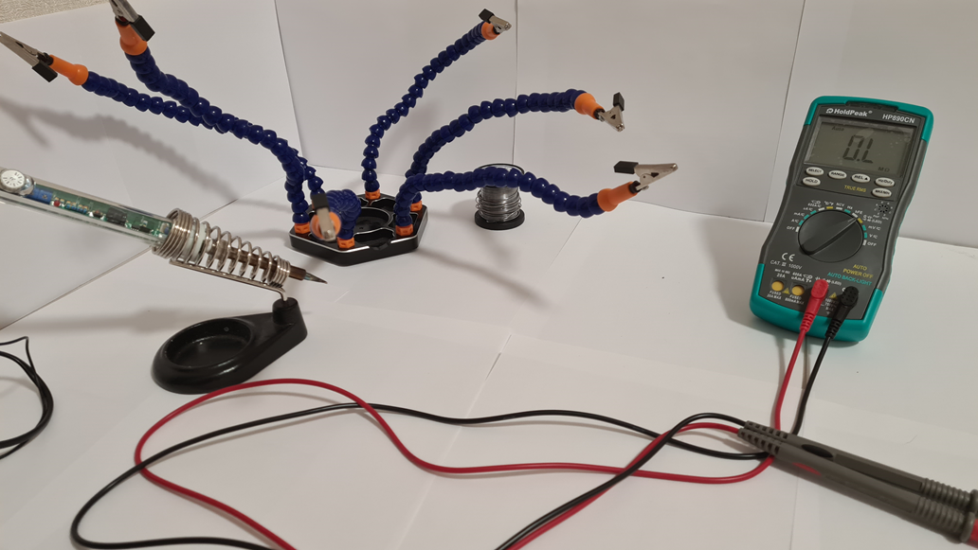
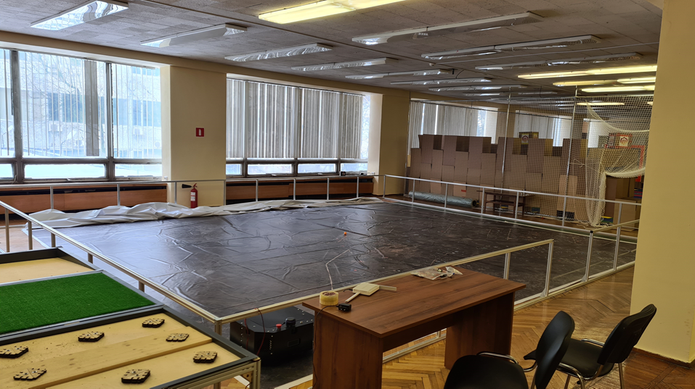
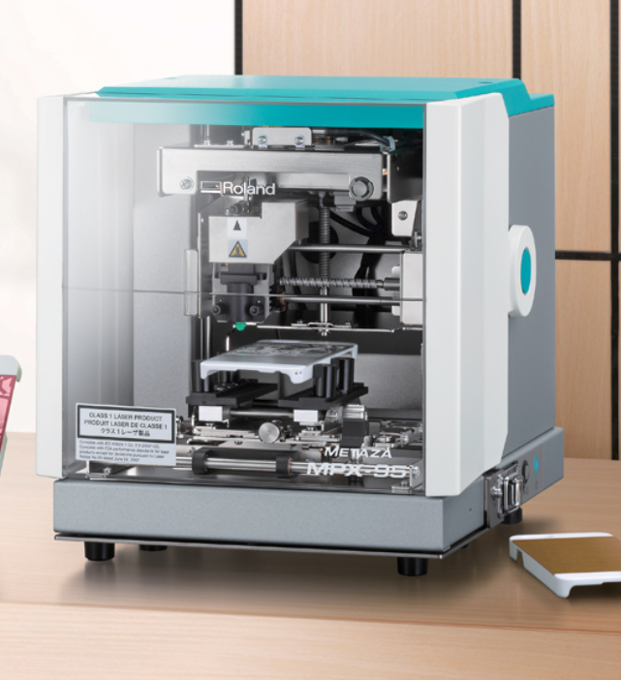
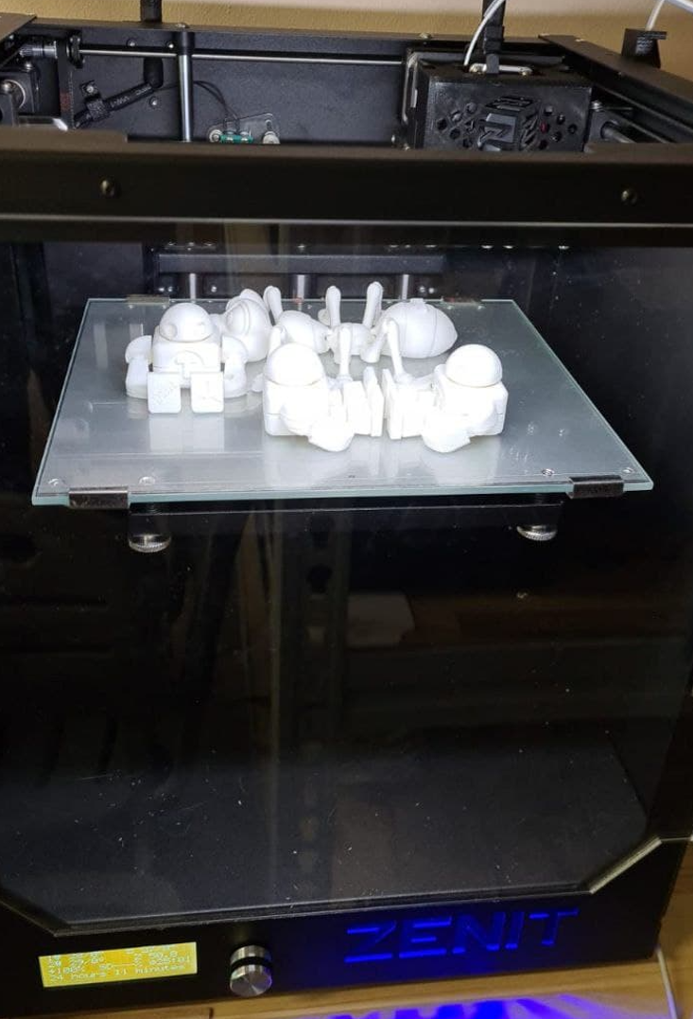
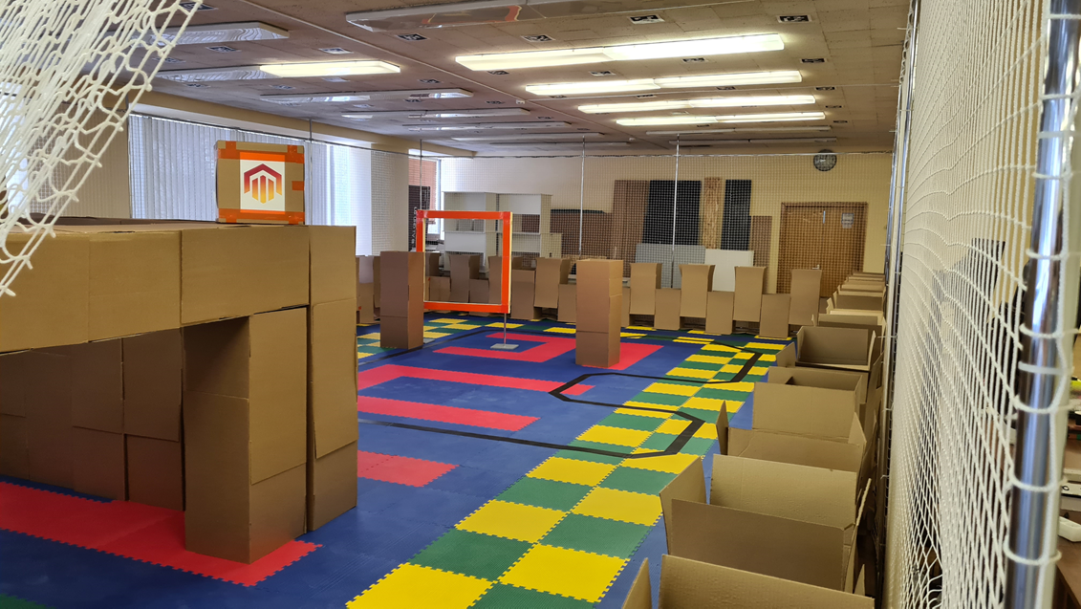
Что есть?
Стандартное оборудование радиолюбителя
В ЦМИТе:
Четыре 3D-принтера;
Гравировальный станок;
Малый лазерный раскройщик;
Станок с ЧПУ;
Настольный универсальный фрезерный станок.
Полигон робототехники

Slide 24

Ждём всех и ещё тех, кто:
Хочет собрать то, о чём всегда мечтал;
Хочет проверить интересующую разработку на практике;
Хочет поделиться интересными идеями и узнать новое;
Хочет научиться правильно держать паяльник;
Хочет повысить уровень знаний, умений и навыков.
Канал секции в Telegram: https://t.me/+_xrP4zCb8I41ZmUy

Slide 25
Сектор Data Science
Козицин Иван Владимирович
старший научный сотрудник
лаборатория №57
КОНТАКТЫ
89175982560
kozitsin.ivan@mail.ru

Slide 26
I. Семинар по вопросам машинного обучения, анализа данных и имитационного моделирования
ЦЕЛЬ
Повышение качества и количества исследований и разработок, проводимых внутри института
ЗАДАЧИ
Организация семинара:
Разработка формата
Привлечение участников
Приглашение опытных спикеров
Проведение воркшопов/конференций
ОЖИДАЕМЫЕ РЕЗУЛЬТАТЫ
Перечень ожидаемых результатов:
Консолидация компетенций сотрудников Института
Развитие коммуникативных навыков молодых ученых
Появление площадки для обмена опытом и формирования новых коллабораций (ученый – ученый, ученый – студент)
ОПИСАНИЕ ЗАМЫСЛА
Семинар будет посвящен актуальным вопросам машинного обучения, анализа данных и имитационного моделирования (в различных предметных областях). Участниками семинара планируются молодые ученые института, ведущие исследования в указанных направлениях, а также опытные сотрудники. Помимо этого, к работе семинара предполагается подключить заинтересованных учащихся ВУЗов (базовые кафедры) и школ (ЦМИТ).

Slide 27
II. В перспективе: Платформа для проведения экспериментов по машинному обучению и имитационному моделированию
ЦЕЛЬ
Повышение качества и количества исследований и разработок, проводимых внутри института
ЗАДАЧИ
Разработка онлайн-платформы:
Создание сервера баз данных
Разработка сервера приложений
Создание сайта
Подготовка кода для реализации онлайн-экспериментов
ОЖИДАЕМЫЕ РЕЗУЛЬТАТЫ
Перечень ожидаемых результатов:
Консолидация компетенций сотрудников Института, работающих в областях машинного обучения и имитационного моделирования
Повышение квалификации сотрудников института
Появление интерактивной площадки для обмена опытом
Формирование ресурсной базы, обеспечивающий удобный и быстрый доступ к существующим датасетам, а также позволяющей проводить эксперименты онлайн
Повышение качества и количества исследований и разработок, проводимых внутри института
ОПИСАНИЕ ЗАМЫСЛА
В результате реализации проекта будут создана общеинститутская онлайн-платформа, функционал которой будет позволять:
Хранение и добавление (в т.ч. клиентами платформы) готовых датасетов (ссылок на них) из различных предметных областей, удобный доступ к ним
Хранение и добавление (в т.ч. клиентами платформы) описаний методов и алгоритмов по работе с данными, методов и подходов имитационного моделирования (от самых простых до наиболее современных) – онлайн-библиотека
(*)Проведение клиентами платформы онлайн-экспериментов, визуализация результатов (+резервирование)
(*)Обсуждение материалов и экспериментов клиентами платформы
(**)Проведение кастомизированных онлайн-экспериментов клиентами платформы, сохранение и возможность выгрузки результатов на компьютер клиента для дальнейшего пользования (код + результаты + графики –> статья / прикладное исследование)

Slide 28
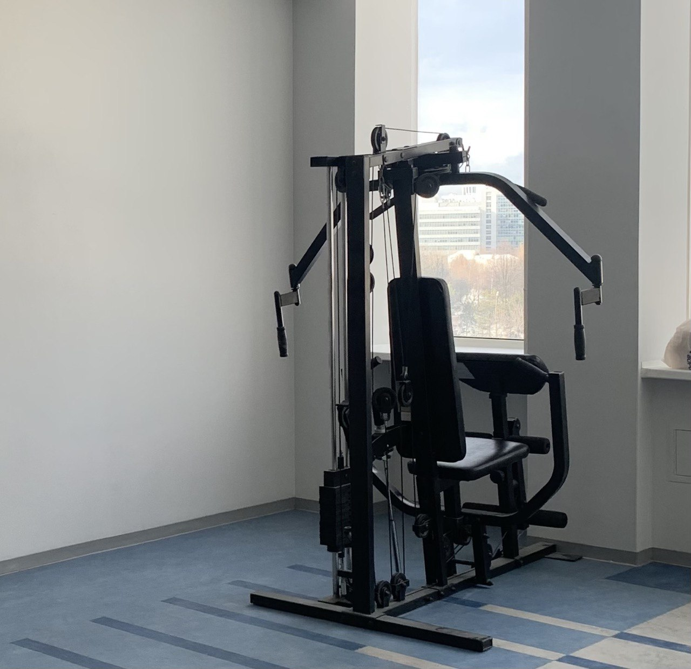
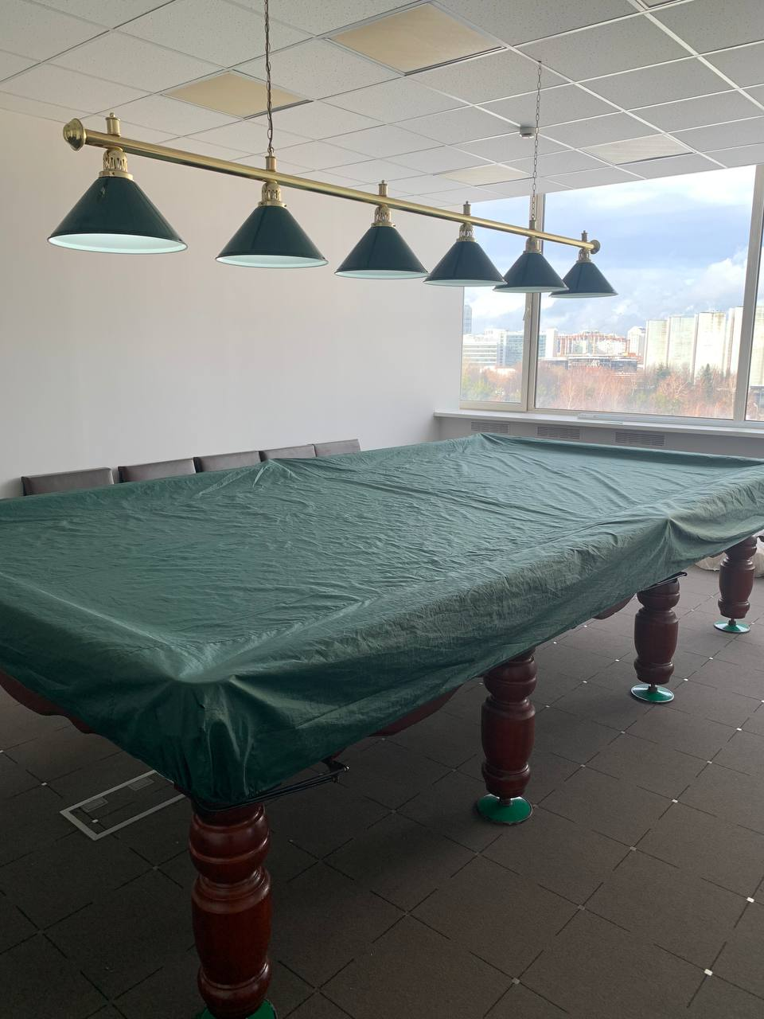

5. Спорт и игры - игровая секция
клуб “Качалка”
  использование тренажеров
  безопасное троеборье
йога-клуб
  проведение занятий по йоге
бильярдный клуб
  организация соревнований по бильярду
клуб кендо и нагината
  проведение занятий по кендо и нагината
клуб настольных и интеллектуальных игр
  тренировки и проведение мероприятий по играм в стиле “Что? Где? Когда?”
  организация настольных игр
шахматный клуб
  тренировки и проведение шахматных турниров
клуб киберспорта
  тренировки и проведение кибер-турниров
ВАКАНСИЯ!
футбол
волейбол
баскетбол
Notes:
Итак, игровая секция СПОРТ и ИГРЫ. Она стала объединенной, поскольку часть активностей, собранных тут, нельзя однозначно отнести к спорту или играм. Так или иначе, деятельность этих направлений нацелена развитие крепкости и гибкости ума и тела. Этим сектором готовы управлять целых шесть докладчиков, каждый со своей стороны. Я уверена, что это не предел и уже сегодня появятся коллеги, которые готовы возглавить традиционные для института секции футбола, волейбола и баскетбола. А пока передаю слово докладчикам: Дмитрию Владимировичу Шатову, Ивану Андреевичу Галяеву, Юрию Михайловичу Рассадину, Антону Викторовичу Уткину, Юлии Георгиевне Кокунько и Максиму Сергеевичу Рыжову.

Slide 29
Клуб настольных и интеллектуальных игр
Шатов Дмитрий Владимирович
старший научный сотрудник
лаборатория № 7
КОНТАКТЫ
e-mail: dvshatov@gmail.com
тел.: +7(915)200-21-91

Slide 30
Задачи клуба
Организация досугового пространства: игровое помещение формата не-кафе, мини-столовая, игровой зал для мероприятий
В качестве таких помещений планируется использовать библиотеку и коворкинг.
Проведение игровых мероприятий: квизы различных форматов, формат “Что? Где? Когда?”, формат “Своя игра”, соревнования по настольным играм: шахматы, шашки, нестандартные соревнования: конкурсы по программированию, киберспорт и т.п.
Создание виртуальной площадки для общения
Notes:
Меня просили, чтобы в презентации использовались помещения только из нашего фонда. Понятно, что мы можем взять почти любое помещение под ключ для проведения мероприятий, но просили в презентации на этом не акцентировать, поскольку мы этими помещениями не управляем

Slide 31

Квиз классика
Формат: командная игра с 5-6 раундами, во всех раундах команды одновременно отвечают на заданные вопросы на время.
Тематические квизы: по фильмам, музыке, литературе.
Форма участия: командная до 6 человек в команде.
Длительность: 60+ минут

Slide 32
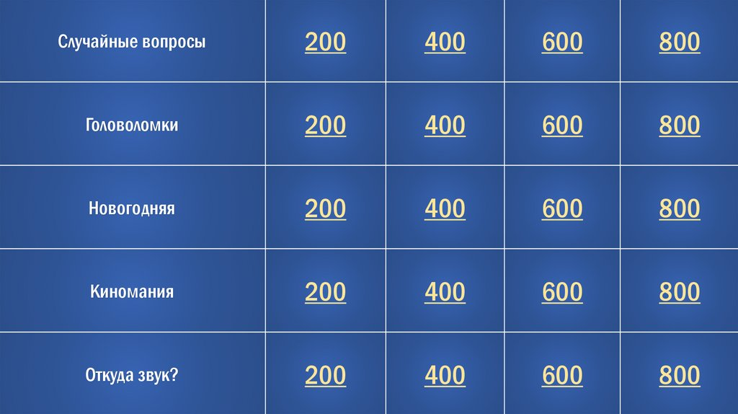
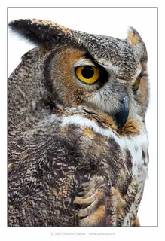
Формат “Своя игра” и “Что? Где? Когда?”
Формат: классический телевизионный формат игр.
Возможно проведение дистанционных игр.
Форма участия: индивидуальная или командная (до 6 человек в команде).
Длительность: 45+ минут

Slide 33



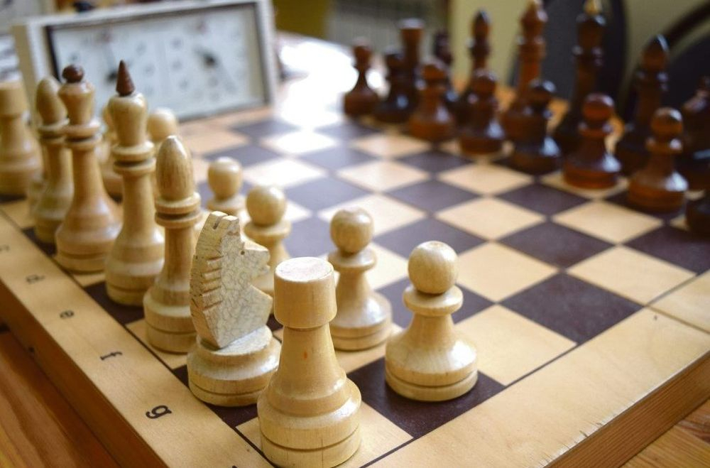

Нестандартные мероприятия

Slide 34




Информационная площадка
Дискорд сервер
Канал в телеграм
По возможности создание площадок в других форматах

Slide 35
Шахматный клуб
Галяев Иван Андреевич
инженер
Лаборатория №82
КОНТАКТЫ
ivan.galyaev@yandex.ru
+79165660752

Slide 36
Задачи клуба
Помещение
Еженедельное проведение занятий по шахматам
Проведение весеннего и осеннего первенств ИПУ по блицу
Организация информирования членов шахматного клуба
Занятия шахматного кружка будут проводиться в холле библиотеки (рядом с панорамным окном).
В зависимости от количества участников в первенствах ИПУ помещение для проведения турнира может измениться.

Slide 37
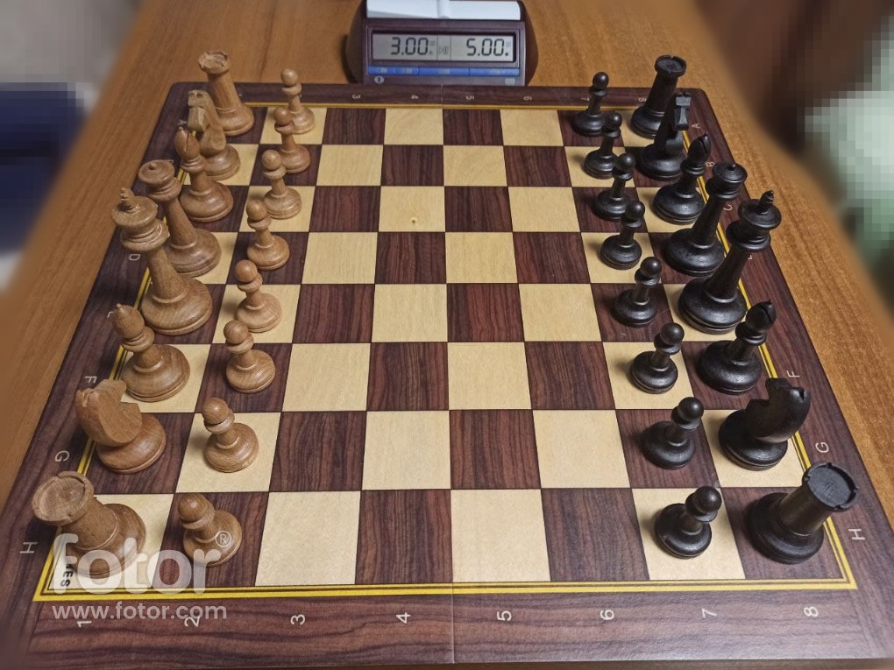

Шахматный кружок
Шахматные занятия, делающие упор на улучшение понимания шахмат посредством анализа партий гроссмейстеров, выделения типичных планов развития игры.
Также будет уделяться время решению тактических задач и спаррингам.

Slide 38
Создается
тренажерный зал ИПУ
Приходите все желающие
КОНТАКТЫ
тел. 89265765756
будние дни с 18-00 до 21-00
Рассадин Юрий Михайлович
научный сотрудник
Лаборатория №37

Slide 39
ЧаВо
Как попасть?
Лифты первого блока ЛПК. Налево и прямо по коридору. Раздевалки будут слева.
Кто может заниматься?
Сотрудники ИПУ. Пройди инструктаж по технике безопасности и вперёд.
Какие часы работы?
В будние дни с 18:00 до 21:00, ключи выдаются “под роспись в журнале посещений”
Какие есть тренажеры?
Силовые, кардио.

Slide 40
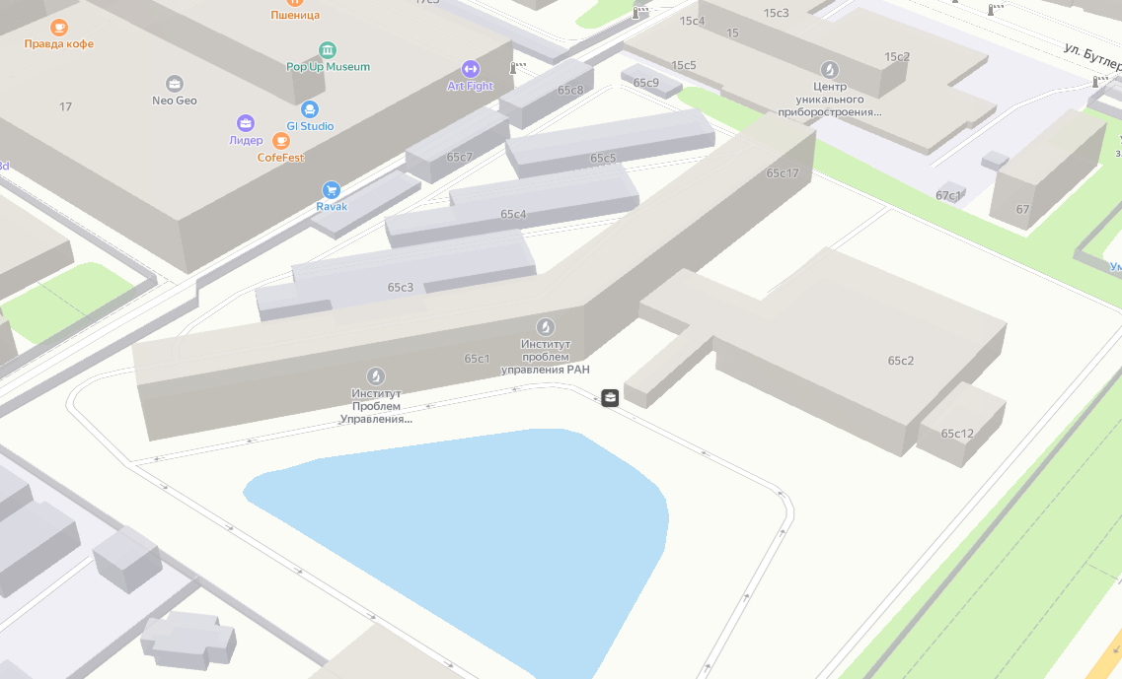
Где первый блок ЛПК? Что такое ЛПК?
В первом блоке есть свой отдельный вход
Из основного здания в первый блок можно попасть, пройдя по коридору 3 и 4 этажей
вход здесь

Slide 41
Бильярдный клуб
(русский стол 12Ф)
КОНТАКТЫ
тел.1577
8 (926) 237-07-07
будние дни с 18-00 до 21-00
Уткин Антон Викторович
ведущий научный сотрудник
Лаборатория №37

Slide 42
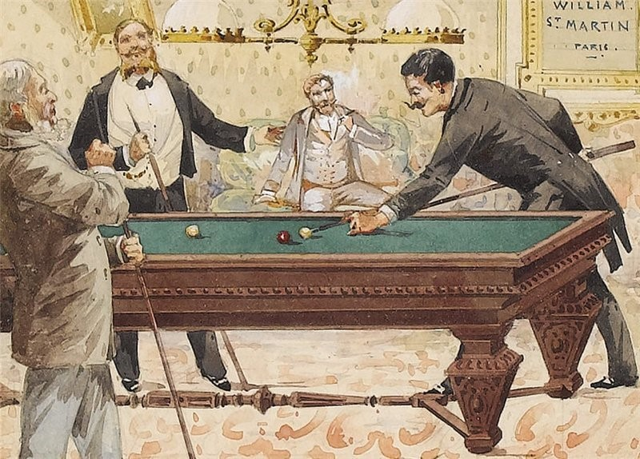
Турниры
Турнирная сетка – олимпийская система, на вылет до 2-ух поражений.
- молодых ученых Института
- заведующих лабораторий и руководителей подразделений
- дирекции Института
! Возможно обучение
(с привлечением стороннего инструктора)

Slide 43

Йога клуб
Кокунько Юлия Георгиевна
младший научный сотрудник
Лаборатория №37
КОНТАКТЫ
тел.1577
juliakokunko@gmail.com

Slide 44



Почему йога клуб ?
Йога, пожалуй, единственный вид активности, успехи в котором не зависят от веса, возраста и особенностей телосложения.
Добиться хороших результатов может каждый, независимо от уровня подготовки или иных факторов.
Йога помогает укрепить разные группы мышц, развивает гибкость и баланс, помогает избавиться от стресса и улучшить концентрацию.

Slide 45


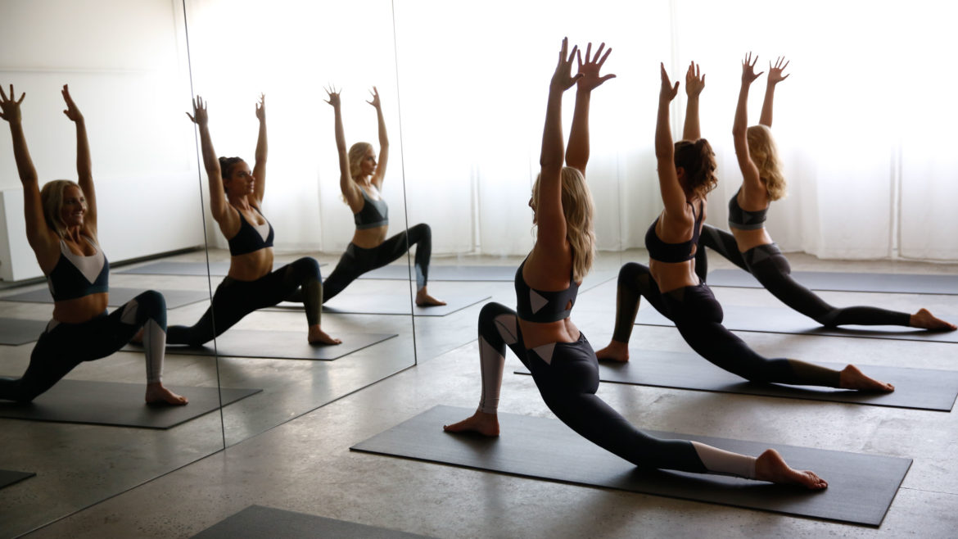
Зал. Инвентарь
Зал с зеркалами - ЛПК 600.14
Коврик йогамат (уже есть)
Ремни
Опорные блоки (кирпичи) (уже есть)
Болстеры (валики)
Пледы

Slide 46

Обратная связь
Телеграм-канал «Йога клуб. ИПУ РАН»
https://t.me/yoga_ipu
Общая информация о клубе
Основное расписание (будет составляться после формирования группы)
Контакт с тренером
Изменения в занятиях и расписании

Slide 47


Секция Кендо и Нагината
Рыжов Максим Сергеевич
младший научный сотрудник
Лаборатория 38
maksim.ryzhov@frtk.ru, +79154863626

Slide 48
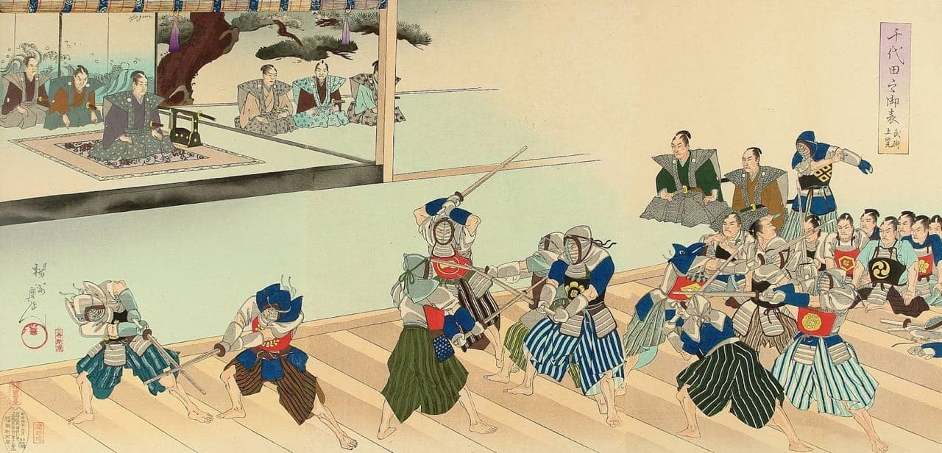
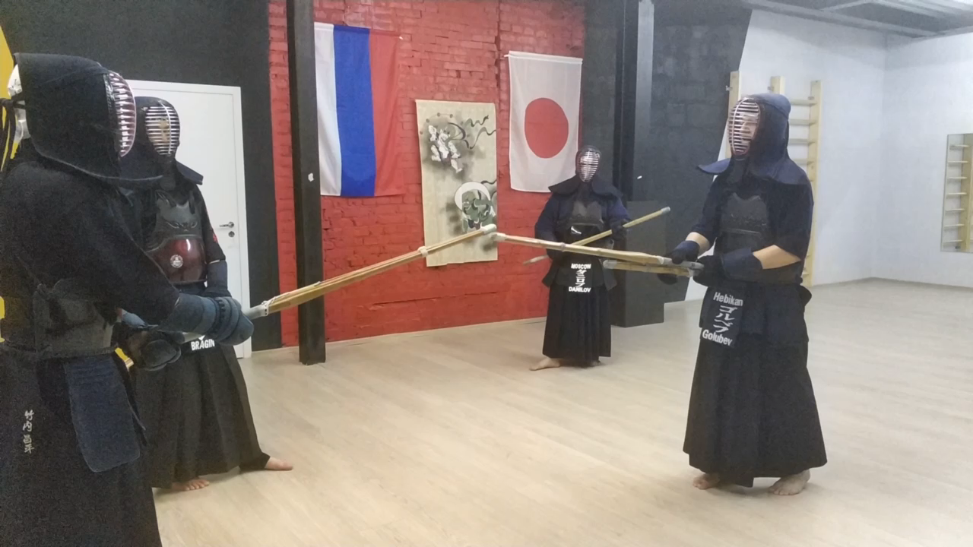
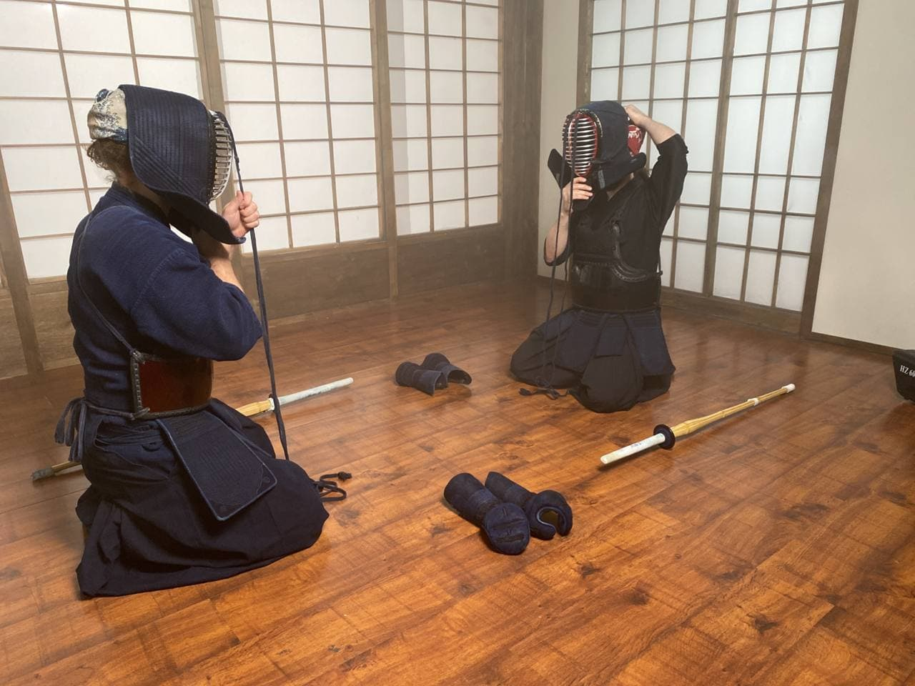


Кендо (яп. 剣道, рус. путь меча) — современное японское боевое искусство фехтования на бамбуковых мечах. Ведёт свою историю от традиционных самурайских техник владения мечом, кендзюцу (яп. 剣術).
С реставрацией Мэйдзи (1868 год) европейское огнестрельное оружие вытеснило самурайский меч из обихода. Созданное в 1895 году Общество боевых добродетелей Большой Японии популяризировало фехтование мечом среди молодёжи, а 1920 году изменило разные названия фехтовальных техник на «кендо». Этот год полагается официальным годом рождения этого боевого искусства.
Концепция кендо была составлена Всеяпонской федерацией кендо в 1975 году.
Формировать разум и тело,
Развивать сильный дух через правильные и строгие тренировки,
Стремиться к совершенствованию искусства кендо,
Высоко ценить вежливость и честь,
Быть искренним с другими и всегда совершенствовать себя.
Это позволит каждому:
Любить своё государство и общество,
Делать вклад в развитие культуры.
Продвигать всё человечество к миру и процветанию.

Slide 49





Нагинатадзюцу (яп. 長刀術 или 薙刀術 нагината дзюцу) — японское боевое искусство владения нагинатой. В настоящее время нагинатадзюцу наиболее часто практикуется в виде спорта, также получившего название нагината.
Японские спортсмены с 1955 года объединены во Всеяпонскую федерацию нагината (AJNF).Чаще всего этим спортом занимаются девушки и женщины, наибольшее распространение получили спортивные клубы нагината при высших учебных заведениях.

Slide 50



Спасибо за внимание

Slide 51


6. АРТ - Творческий сектор
художественный клуб ART_SCIENCE
  проведение мастер-классов по живописи и графике
  проведение мероприятий по связям науки и искусства
музыкальный клуб
  организация новогоднего корпоратива
  прослушивание молодых участников
ВАКАНСИЯ!
литературный клуб
киноклуб
клуб театра
Notes:
Последний, представленный здесь творческий сектор АРТ. На сегодняшний день представлен только художественный и музыкальный клубы, но я надеюсь, что в ближайшее время вы активизируетесь и захотите организовать свой клуб со своими творческими направлениями. Особенно хочется увидеть литературный клуб, поскольку у институте существует многолетняя традиция поэтического творчества, касающаяся и самого Вадима Александровича Трапезникова.
Отдельно я хочу обратиться к тем коллегам, которые в детстве увлекались каким-то творчеством, а потом забросили, поскольку нужно было в первую очередь развиваться профессионально и зарабатывать. Друзья мои, вот он, ваш шанс вспомнить себя не покидая институт.
Творчество - очень важная сфера человеческой жизни. Поэтому я также обращусь и к тем, кто никогда не пробовал заниматься творчеством. Приходите попробовать! Вдруг вы талантливы не только в науке, но еще об этом ничего не знаете, вот он, ваш шанс узнать себя лучше!
Остальные коллеги, кто продолжает заниматься творчеством, я надеюсь, придут к нам без дополнительных причин. Поскольку важной задачей данного направления является не только организация пространства для творчества, но и дальнейшая поддержка творцов. Это выход во внешний мир: организация выставок, публикации в творческих журналах, иллюстрирование книг, вступление в творческие союзы и многие другие шаги, способствующие профессиональному развитию творческого человека. Передаю слово нашим творческим организаторам - Ксении Юрьевне Шутовой и Сергею Александровичу Кочеткову

Slide 52

Шутова Ксения Юрьевна
инженер
Лаборатория 18
shutova.k.u@yandex.ru
тел.: 8 (985) 199-02-16

Slide 53


Наша миссия
Популяризация искусства среди молодежи ИПУ РАН
ART-пространство для объединения людей
Создание новых творческих интересов
Показать на примерах, что "Искусство – не то, что висит на стене, а то, что происходит у нас в голове"

Slide 54

Цели
Арт-пространство
  Пространство для объединения науки и творчества.
  Атмосфера для отдыха и перезагрузки
Мы - механизм.
Каждое колесико отвечает за вдохновение, креативность, усидчивость, командную работу.
Коллаборации
  Площадка для обсуждения творческих работ
  Поиск единомышленников для проектов
Связующее звено
  Единая система для организации масштабных событий

Slide 55



План работ
  Сотрудничество с научными лабораториями
  Сотрудничество с секциями
  Выставки
  Организация воркшопов
  Открытое пространство для творчества
Старт проекта
Выход за рамки мастерской
Подготовительные работы
Работа внутри мастерской
  Планирование пространства
  Оборудование мастерской
  Мастер-классы
  Тематические лекции
  Розыгрыши

Slide 56

Планируемые мероприятия
Регулярные мероприятия
Сезонные мероприятия
Тематические выставки с работами коллег
Тематические выставки (страны, эмоции, цвета ...)
Тематические собрания
Лекции от деятелей искусства
Арт-терапия
Лекции от психологов о пользе художественного искусства в жизни человека
Воркшопы

Slide 57


Slide 58




Взаимодействие с секторами
Творчество прекрасно тем, что его можно совмещать с разными областями
Робототехника
Образовательный корпус и среднее образование
  Креативные задачи с роботом Ozobot Evo
  Конкурс на создание эскиза корпуса для робота
  Площадка для фотографии прототипа
  Фотовыставка изображений с дронов
  Мастер-классы для детей
  Креативные задачи с роботом Evo
  Обзор тем по машинному обучению и искусству

Slide 59



Взаимодействие с секторами
Творчество прекрасно тем, что его можно совмещать с разными областями
Музыка
Литература
  Передача атмосферы творчества через музыку
  Передача эмоций через творчество и музыку
  Изображение иллюстраций к произведениям
  Стихи и творчество

Slide 60


Почему мы?
«Искусство – не то, что висит на стене, а то, что происходит у нас в голове».
Искусство позволяет расслабиться, отвлечься, разгрузить голову от проблем.
Взаимодействие с цветом и формами – работа с чувствами и эмоциями.

Slide 61


Slide 62


Slide 63
Музыкальный клуб
Кочетков Сергей Александрович
ведущий научный сотрудник
Лаборатория №37
kos@ipu.ru, тел. 15-92.
8 (963) 604-09-21

Slide 64

Деятельность клуба
Музыкальный клуб
Проведение музыкальных мероприятий:
новогодние вечера и дискотеки
банкеты конференций и тематические коцерты
Репетиционная база(ТОЛЬКО ДЛЯ СОТРУДНИКОВ!!!):
фортепиано, синтезатор, бас-гитара, барабаны

Slide 65
Музыкальный клуб
Участники:
Кочетков Сергей, Рассадин Юрий, Шинкарюк Алла (лаб. 37),
Крыгин Андрей (лаб. 49), Порцев Руслан (лаб. 77)
Требования к участникам:
владение музыкальным инструментом;
собственный подбор репертуара;
умение составлять оркестровки произведений.

Slide 66

Вакансии (дополняется)
Прием заявок молодых ученых
Ведение сайта молодых ученых
Создание коливингов для молодых ученых
Организация жилищного кооператива
Взаимодействие с профсоюзом
Исследование биохакинга
Организация хакатонов
Помощь в подготовке документации на конкурсы и гранты молодых ученых
Помощь в сохранении традиций института: организация встреч ветеранов Института с молодыми учеными, поддержка создания и развития музея и другое
Помощь в создании онлайн-курсов
Ведение клуба английского языка
Создание клуба квантовых вычислений
Создание клуба нейроинтерфейсов
Ведение литературного клуба
Ведение киноклуба
Ведение футбольного клуба
Ведение волейбольного клуба
Ведение баскетбольного клуба
Ведение теннисного клуба
Notes:
Итак, мы перечислили основные направления, которыми занимается или планирует в первую очередь заняться СМУиС в представленном прочтении. По данной ссылочке вы можете перейти в группу молодых ученых и специалистов, в которой будут появляться новости об активностях СМУиС. ПОдпишитесь обязательно, спамить не будем). Также здесь на слайде перечислены задачи, которыми бы хотелось заняться, но для каждой из них нужен куратор. Куратор, найдись! Пока вы достаете свои мобильные телефоны и заходите в группу молодых ученых и специалистов института, я позволю себе занять еще немного времени и перечислить список задач, которые можно было бы взять в работу уже в этом году.
Если Вы заинтересовались одной из перечисленных вакансий или у вас есть идеи, что еще можно предложить СМУиС - пишите в эту группу и мы начнем вместе работать. Далее я передаю слово доктору технических наук, профессору Светлане Анатольевне Красновой.

Slide 67








Кандидаты в СМУиС
с.н.с. лаб. 68 к.ф.-м.н. Лемтюжникова Д.В. | с.н.с. лаб. 57 к.ф.-м.н. Козицин И.В. | с.н.с. лаб. 07 к.т.н. Шатов Д.В. | с.н.с. лаб. 80 к.ф.-м.н. Широкий А.А.
инженер ЦМИТ Рей А.С. | инженер лаб. 18 Шутова К.Ю. | м.н.с. лаб. 57 Петров И.В. | м.н.с. лаб. 45 Котюков А.М.

Slide 68

Совет молодых ученых и специалистов
Председатель СМУиС - с.н.с. лаб. 68
к.ф.-м.н. Лемтюжникова Дарьяна Владимировна
Заместитель председателя СМУиС инженер ЦМИТ Рей Анастасия Сергеевна | Ответственный по новым технологиям с.н.с. лаб. 57 к.ф.-м.н. Козицин Иван Владимирович | Ответственный за игровое направление с.н.с. лаб. 07 к.т.н. Шатов Дмитрий Владимирович | Ответственный за образовательное направление с.н.с. лаб. 79 к.ф.-м.н. Широкий Александр Александрович
Ответственный по конкурсам и грантам в. н. с. лаб. 27 д.т.н. Филимонюк Леонид Юрьевич | Ответственный за художественное направление инженер лаб. 18 Шутова Ксения Юрьевна | Ответственный по НОЦ и УБС м.н.с. лаб. 57 Петров Илья Владимирович | Ответственный по жилищным вопросам м.н.с. лаб. 45 Котюков Александр Михайлович

Slide 69
Совет молодых ученых и специалистов
 | Председатель СМУиС с.н.с. лаб. 68 к.ф.-м.н. Лемтюжникова Дарьяна | Заместитель председателя СМУиС инженер ЦМИТ Рей Анастасия
в. н. с. лаб. 27 д.т.н. Филимонюк Леонид | с.н.с. лаб. 57 к.ф.-м.н. Козицин Иван | с.н.с. лаб. 07 к.т.н. Шатов Дмитрий | с.н.с. лаб. 79 к.ф.-м.н. Широкий Александр
м.н.с. лаб. 45 Котюков Александр | инженер лаб. 18 Шутова Ксения | м.н.с. лаб. 57 Петров Илья

